Slide 1


Выпускная квалификационная работа магистра «Разработка эмулятора ядра MIPS с использованием современных средств и методов проектирования ПО»
Направление подготовки 11.04.03
Проектирование и технология производства электронной аппаратуры
Выполнил: студент группы ИУ4-41М Кутаев К.С.
Руководитель: к.т.н., доцент кафедры ИУ4 Гладких А.А.
Москва 2024
Notes:
Здравствуйте уважаемые члены комиссии, я студент группы ИУ4-41М Кутаев Кирилл
Представляю вашему вниманию выпускную квалификационную работу магистра на тему: «Разработка эмулятора ядра MIPS с использованием современных средств и методов проектирования ПО»

Slide 2
Цель работы
Исследование современных средств и методов проектирования ПО, а также их применение для реализации эмулятора аппаратного обеспечения, позволяющего повысить быстродействие эмуляции и уменьшить трудозатраты на реализацию составляющих эмулируемой системы
Notes:
Цель работы заключается в исследовании современных средств и методов проектирования ПО, а также их применении для реализации эмулятора аппаратного обеспечения, позволяющего повысить быстродействие эмуляции и уменьшить трудозатраты на реализацию составляющих эмулируемой системы

Slide 3
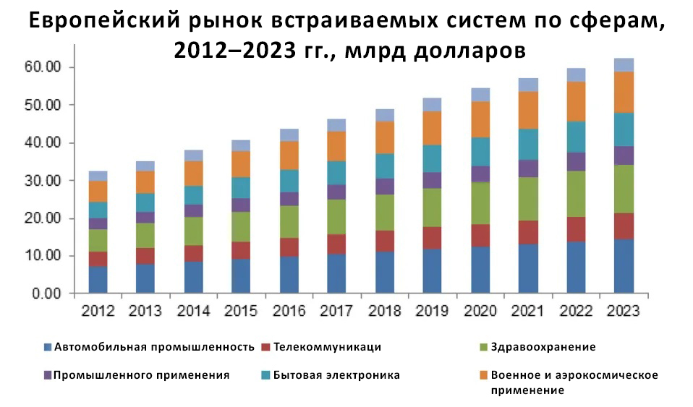
Актуальность
Увеличение интеграции встраиваемых систем
Тестирование, отладка и анализ ВПО
Разработка надежного, отказоустойчивого и безопасного ВПО
Затруднения при проведения отладочных процессов на устройстве
Notes:
Увеличение интеграции встраиваемых систем во многие сферы промышленности и повседневной жизни привело к взрывному росту количества.
В процессе их разработки требуется проводить тестирование, отладку и динамический анализ ПО. Применение данных процессов является важным критерием для разработки надежного, отказоустойчивого и безопасного ВПО. Проводить эти процессы на разрабатываемом устройстве не всегда является возможным по ряду причин.

Slide 4
Существующие решения эмуляции
1. Qemu
2. Unicorn Engine
Основное назначение: эмуляция ПО пользовательского пространства, аппаратного обеспечения различных архитектур и работа в качестве гипервизора.
Ограничения на применение: для использования требуется высокая квалификация специалиста и высокие трудозатраты, т.к. разработаны с использованием средства разработки ПО Си.
3. Kopycat
Основное назначение: эмуляция ПО пользовательского пространства, аппаратного обеспечения различных архитектур.
Ограничения на применение: малое быстродействие в связи с особенностями средства разработки ПО Kotlin (Java).
4. MARS
5. SPIM
Основное назначение: применение в образовательных целях изучения системы команд и архитектуры MIPS
Ограничения на применение: одна архитектура, отсутствие возможности эмуляции внешнего аппаратного обеспечения
Трудозатраты на реализацию составляющих эмулируемой системы должны быть минимизированы в связи с постоянной потребностью в эмуляции новых вычислительных систем
Эмулятору необходимо быстродействие в связи с наличием временных затрат на трансляцию процессорных инструкций эмулируемой архитектуры в инструкции хост-системы
Применяемые в существующих решениях средства проектирования ПО не позволяют добиться высокого быстродействия эмуляции и низких трудозатрат на реализацию составляющих эмулируемой системы
Notes:
Одним из способов решения данной проблемы является использование эмулятора.
Был проведен обзор и анализ решений по эмуляции.
Выявлено, что применяемые в существующих решениях средства проектирования ПО не позволяют добиться высокого быстродействия эмуляции и низких трудозатрат на реализацию составляющих эмулируемой системы

Slide 5
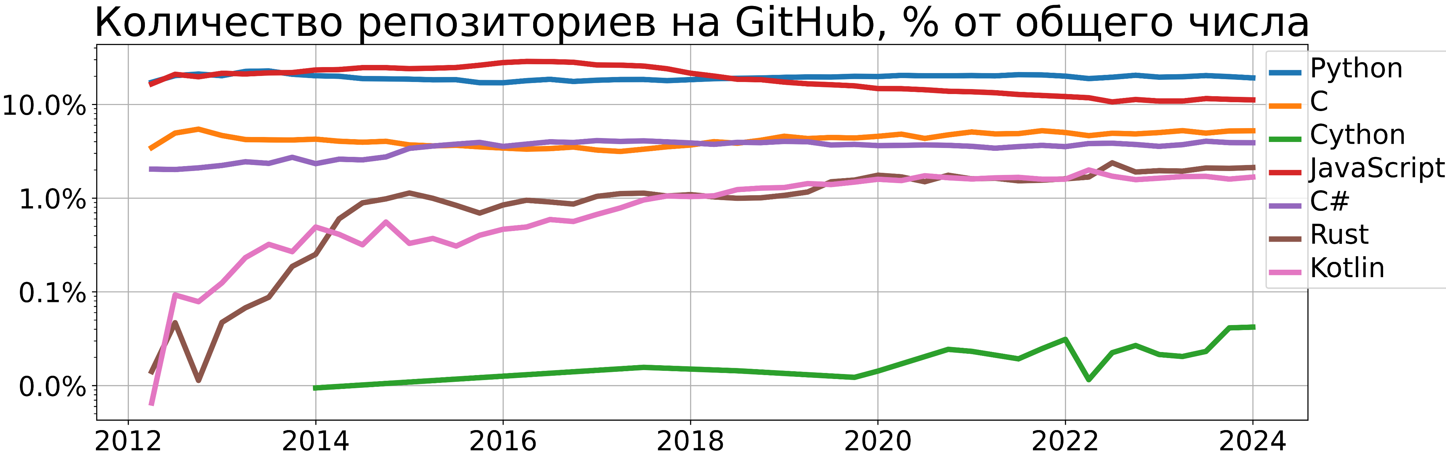
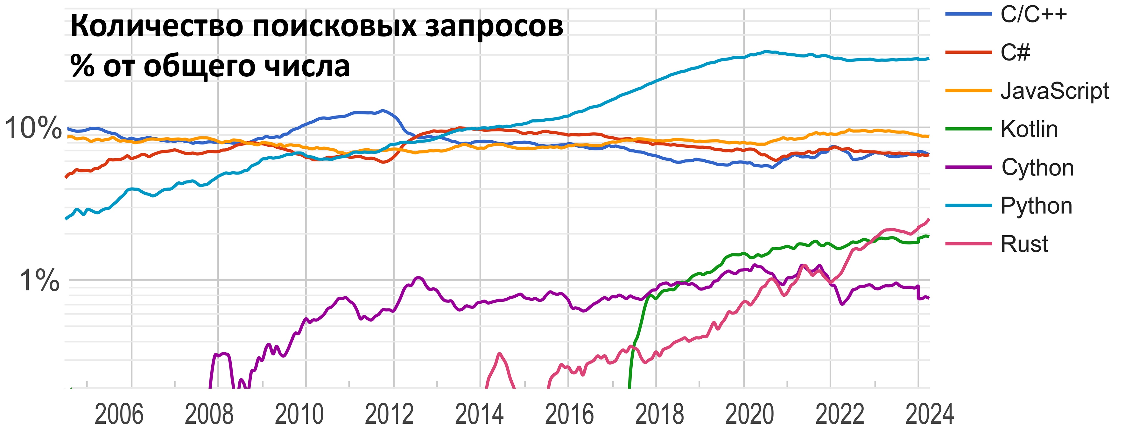
Обзор средств проектирования ПО
Для устранения недостатков существующих эмуляторов предлагается рассмотреть использование набирающих популярность для решения схожих задач средств разработки ПО, таких как Rust и Cython
Например, набирающие популярность средства разработки ПО как Rust активно интегрируются в ядро ОС Linux
Набирающие популярность средства
проектирования ПО
Notes:
На основании этого был проведен обзор и анализ современных средств проектирования ПО. Для устранения недостатков существующих эмуляторов предлагается рассмотреть использование набирающих популярность для решения схожих задач средств разработки ПО, таких как Rust и Cython

Slide 6
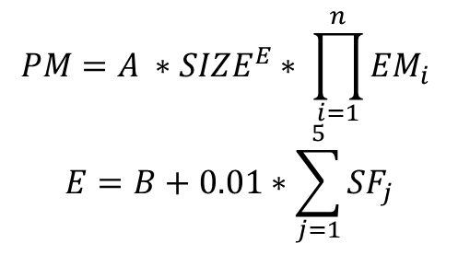
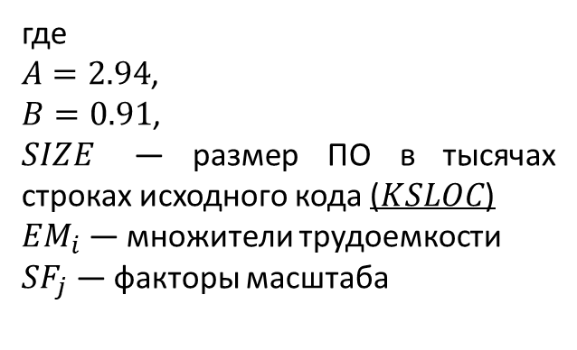

Обзор средств проектирования ПО
Средство | Способ преобразования исходного кода | Значение KSLOC функциональной точки*
Python | Байт-код | 53.3
Cython | AOT компиляция | Нет данных
Java Script | Интерпретация и JIT компиляция | 71.1
Rust | AOT компиляция | 53.3
Kotlin | Байт-код и JIT компиляция | 53.3
C# | Байт-код и JIT компиляция | 51.2
C | AOT компиляция | 128.0
Оценка трудоемкости разработки ПО в $PM$ (чел. мес.) методом COCOMO II
где
$A=2.94$,
$B=0.91$,
$SIZE$ — размер ПО в тысячах строках исходного кода ($KSLOC$)
${EM}_{i}$ — множители трудоемкости
${SF}_{j}$ — факторы масштаба
$$PM=A ∗{SIZE}^{E}∗ \prod_{i=1}^{n}{{EM}_{i}}$$
$$E=B+0.01∗\sum_{j=1}^{5}{{SF}_{j}}$$
Функциональная точка – единица измерения для выражения объема ПО, которую система предоставляет пользователю. Размер ПО в KSLOC может быть оценен с помощью анализа методом функциональных точек.
Для снижения трудозатрат на разработку ПО предлагается использовать набирающие популярность средства проектирования ПО с наименьшими значениями KSLOC функциональной точки
*Данные взяты из отчета International Function Point Users Group (IFPUG) за 2017 год
Notes:
Для проведения оценки трудоемкости разработки с применением определенного средства проектирования ПО использовались средние значения количества строк исходного кода (KSLOC) функциональной точки по методу COCOMO II.
Для снижения трудозатрат на разработку ПО предлагается использовать набирающие популярность средства проектирования ПО с наименьшими значениями KSLOC функциональной точки

Slide 7
Решаемые задачи
Разработка методики исследования быстродействия современных средств проектирования ПО, отличающейся от существующих идентичным окружением для каждого измерения, снижением влияния процессов ОС и гибкой конфигурации измерений.
Реализация методики исследования быстродействия современных средств проектирования ПО в виде программного комплекса. Проведение исследования быстродействия современных средств проектирования ПО с помощью разработанного программного комплекса.
Проектирование архитектуры эмулятора ядра MIPS. Реализация эмулятора ядра MIPS с использованием выбранных современных средств проектирования ПО, которые позволят повысить быстродействие эмуляции ПО и снизить трудозатраты на реализацию составляющих эмулируемой системы.
Проведение испытаний быстродействия эмуляторов ядра MIPS для подтверждения эффективности разработанного решения. Проведение расчета и сравнение значений количества строк исходного кода ПО эмуляторов ядра MIPS для оценки трудозатрат.
Notes:
Для достижения цели в работе сформулированы следующие задачи:
Разработка методики исследования быстродействия современных средств проектирования ПО, отличающейся от существующих идентичным окружением для каждого измерения, снижением влияния процессов ОС и гибкой конфигурации измерений.
Реализация методики исследования быстродействия в виде программного комплекса. Проведение исследования быстродействия современных средств проектирования ПО.
Проектирование архитектуры эмулятора ядра MIPS. Реализация эмулятора ядра MIPS с использованием выбранных современных средств проектирования ПО.
Проведение испытаний быстродействия эмуляторов ядра MIPS для подтверждения эффективности разработанного решения. Проведение расчета и сравнение значений количества строк исходного кода ПО эмуляторов ядра MIPS для оценки трудозатрат.

Slide 8
Существующие решения измерения быстродействия средств проектирования ПО
1. mamchyts/benchmark
2. hanabi1224/Programming-Language-Benchmarks
Преимущества: обширный набор средств проектирования ПО, возможность снижения влияния посторонних процессов, происходящих в ОС
Ограничения на применение: отсутствие конфигурации исследования и возможности запуска множества последовательностей измерений
3. benchmarksgame-team/benchmarksgame
4. EntityFX/EntityFX-Bench
Преимущества: большое количество реализованных алгоритмов для измерений
Ограничения на применение: влияние посторонних процессов ОС на измерения и отсутствие идентичного окружения для каждого измерения
5. nordlow/compiler-benchmark
Преимущества: запуск множества последовательностей измерений
Ограничения на применение: отсутствие возможности конфигурации исследования и возможности снижения влияния посторонних процессов ОС
Выявлено отсутствие решения, поддерживающее все требуемые для проведения исследования быстродействия средств разработки ПО возможности:
снижение влияния процессов, происходящих в ОС на измерение
создание идентичного окружения для каждого измерения для снижения влияния JIT компиляции при выполнении множества измерений
запуск множества повторений измерения для снижения случайной погрешности
гибкая конфигурация измерений
Notes:
В процессе исследования существующих решений по измерению быстродействия средств проектирования ПО было выявлено отсутствие решения, поддерживающее все требуемые для проведения исследования быстродействия средств разработки ПО возможности, таких как снижение влияния процессов ОС, идентичное окружение, запуск множества повторений и гибкая конфигурация.

Slide 9
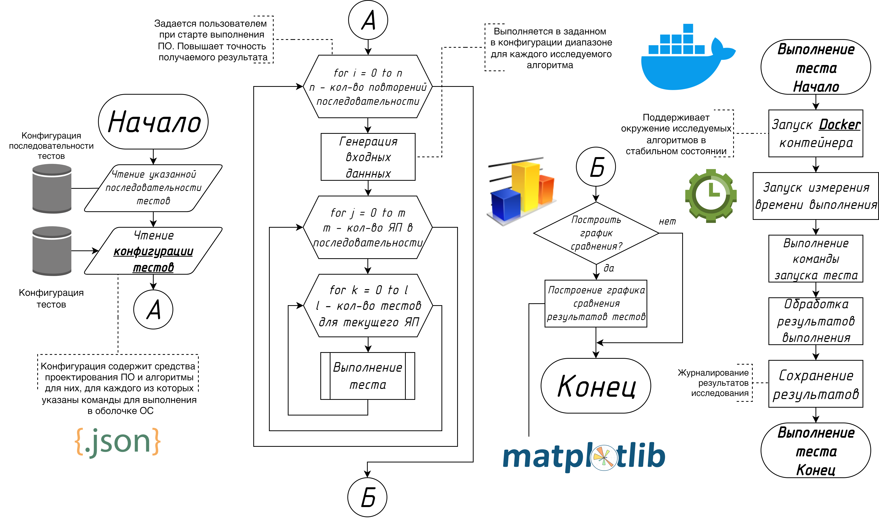
Алгоритм разрабатываемого программного комплекса
Notes:
Предложенная методика со всеми указанными возможностями представлена в виде алгоритма работы программного комплекса

Slide 10
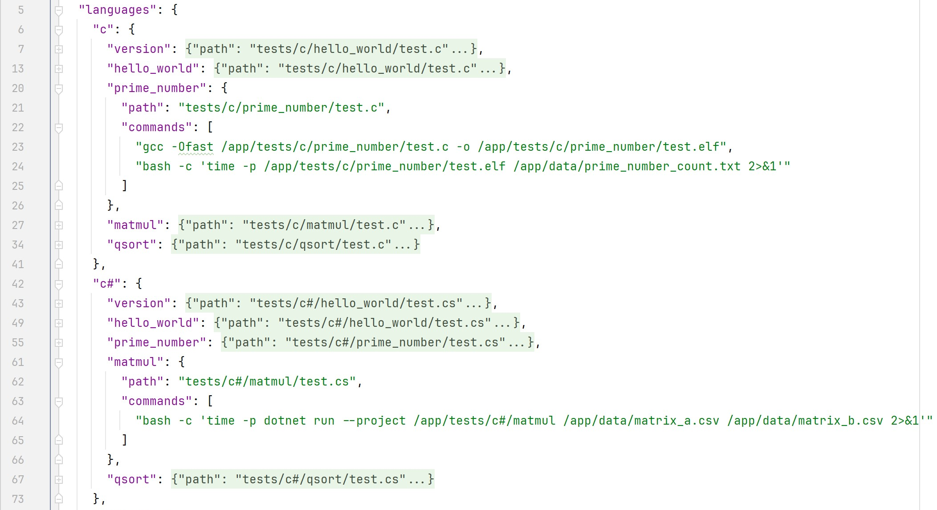
Иерархический дескриптор конфигурации
Пример структуры четырехуровневого иерархического дескриптора для гибкой конфигурации проведения исследования быстродействия средств проектирования ПО
3 уровень:
Файл с исходным кодом ПО, реализующего алгоритм
1 уровень: Средство проектирования ПО
4 уровень:
Команды для запуска ПО, реализующего алгоритм
2 уровень:
Исследуемый алгоритм
Notes:
Также для гибкой конфигурации программного комплекса был разработан четырехуровневый иерархический дескриптор в нотации JSON.

Slide 11
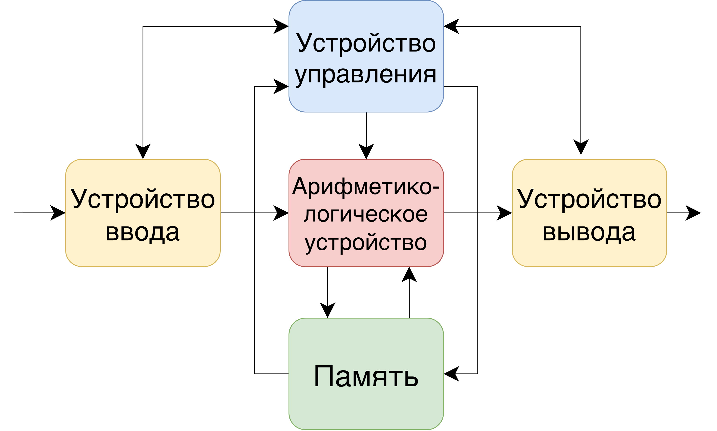
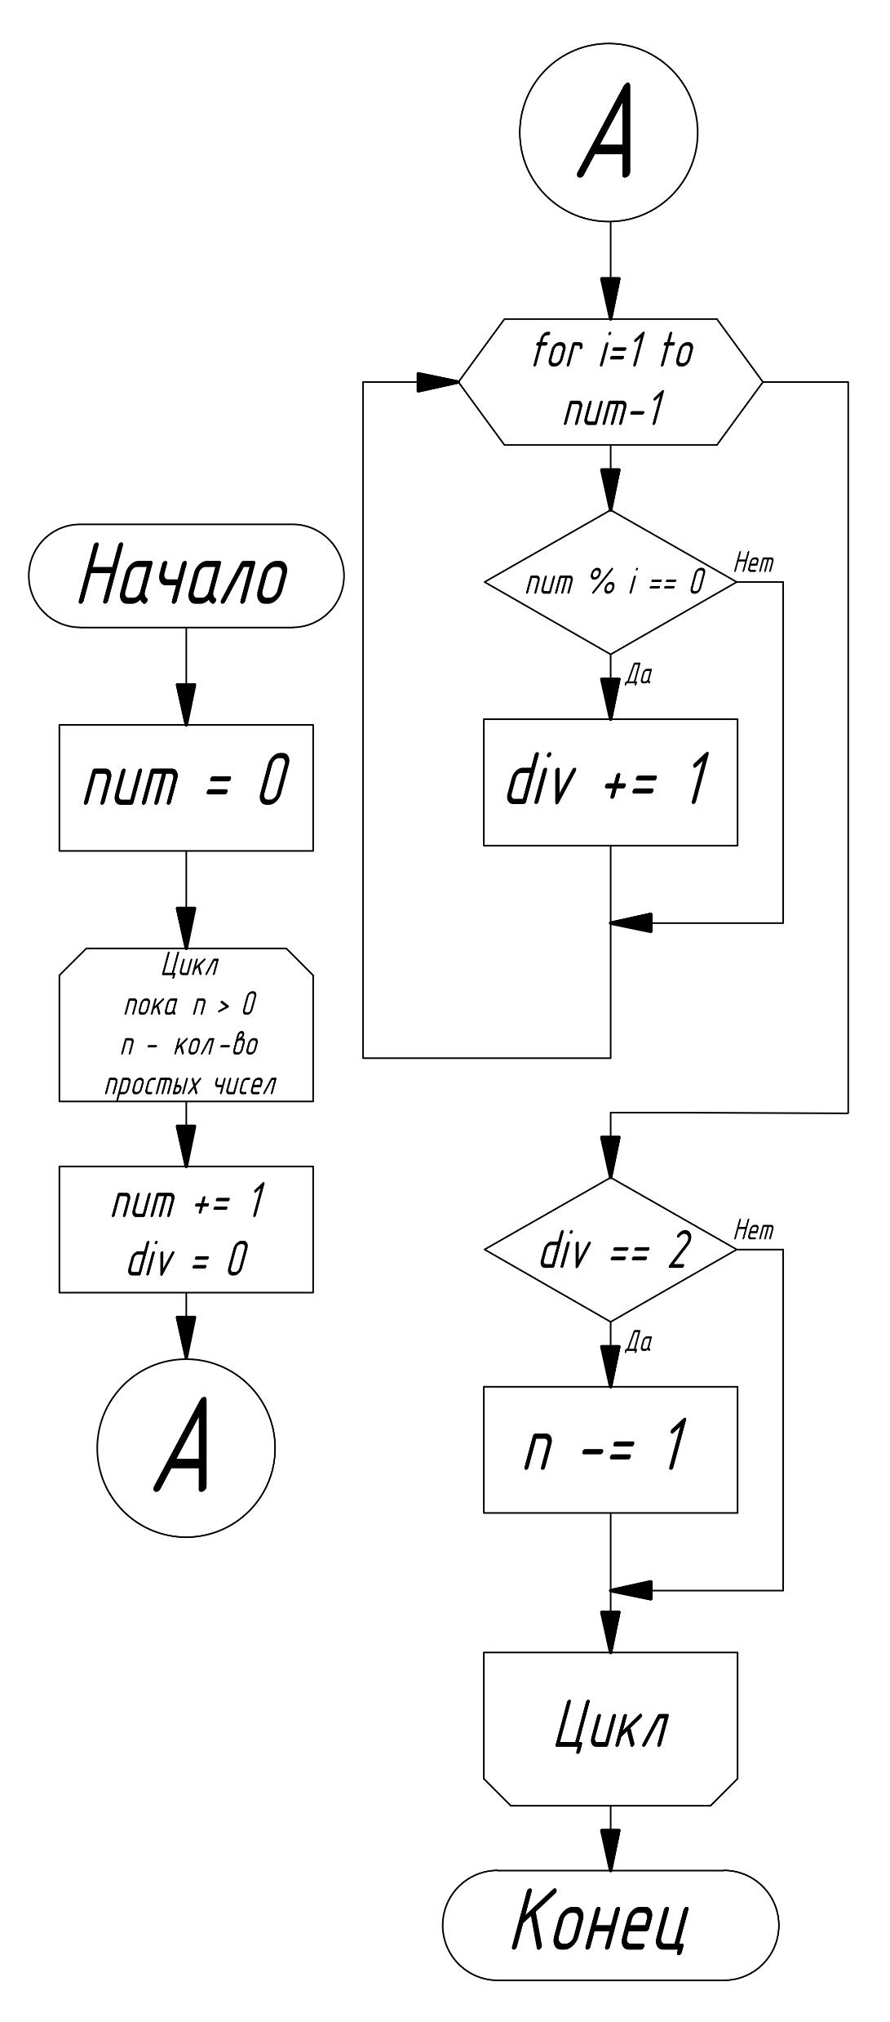
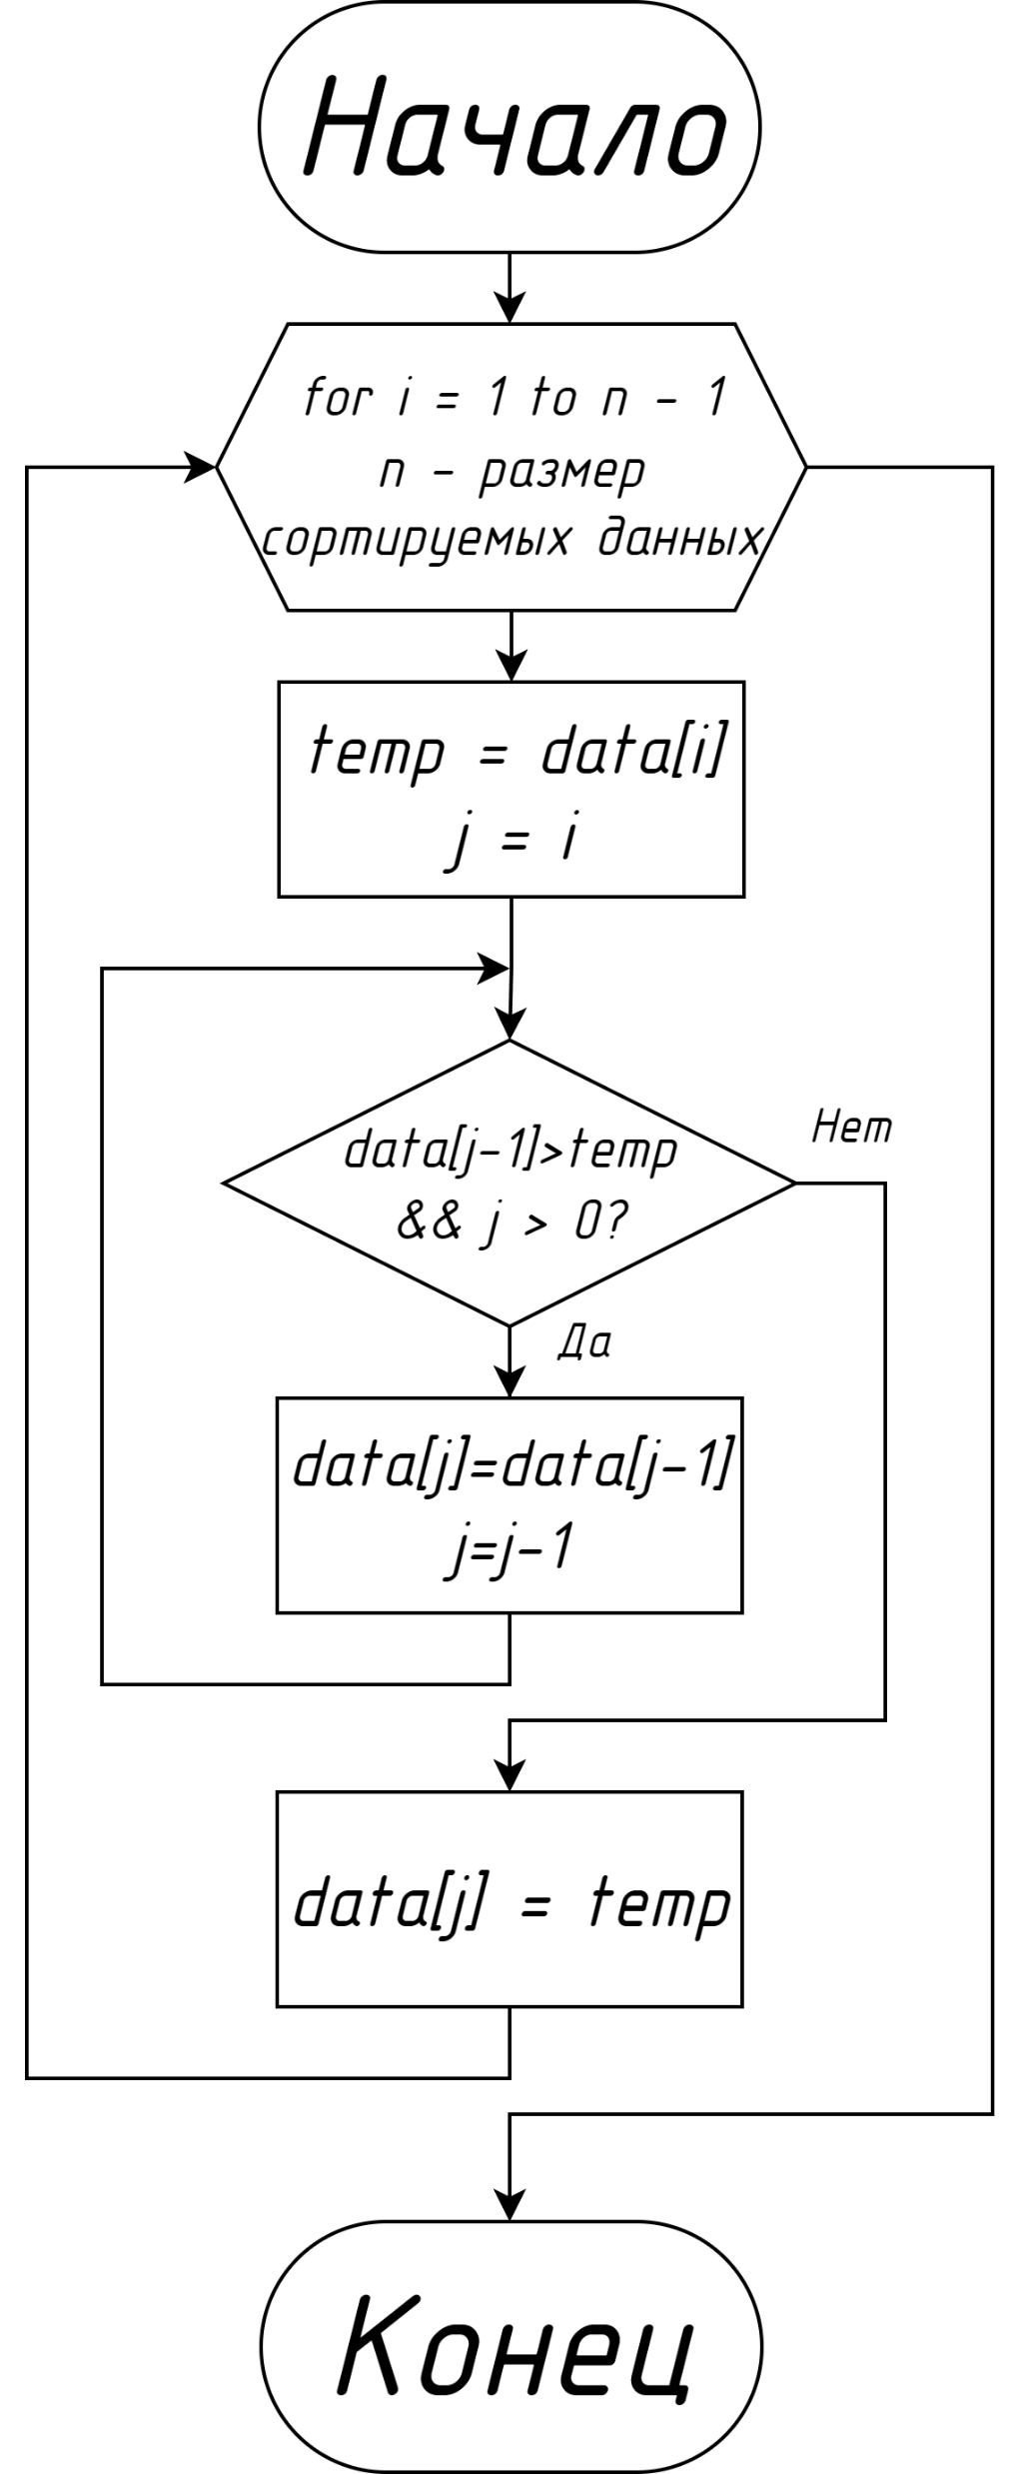
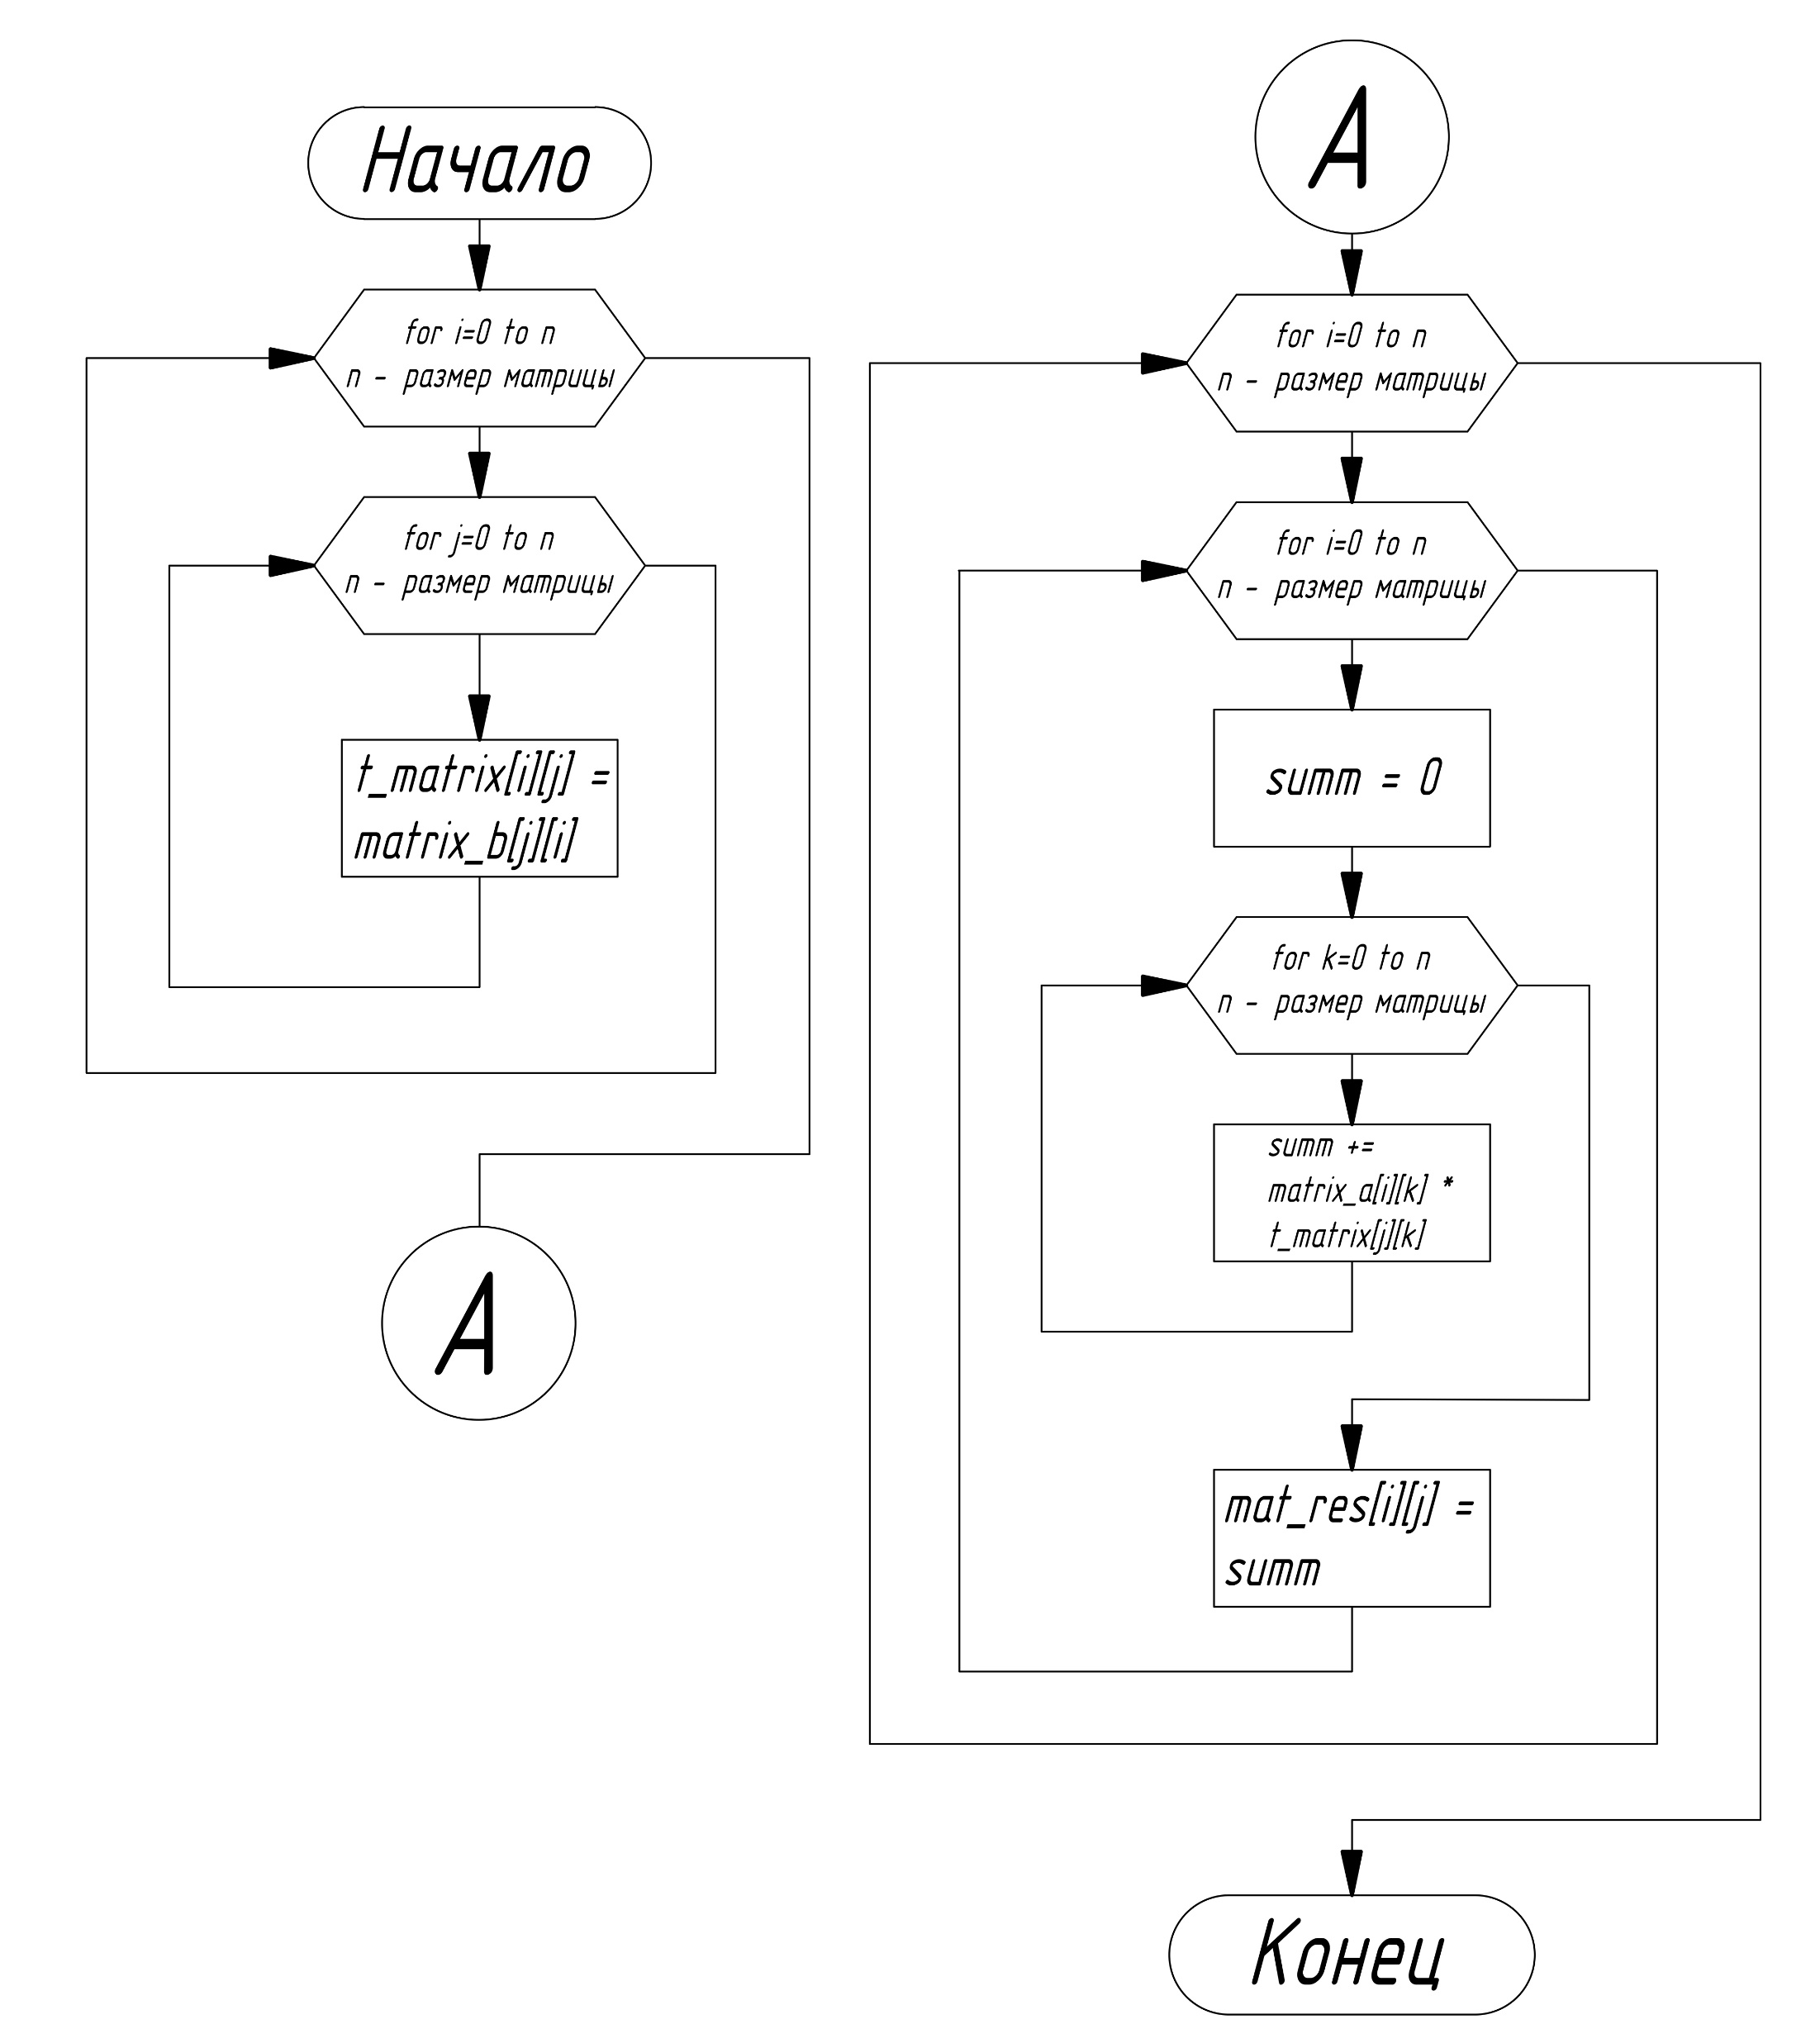
Обзор исследуемых алгоритмов для оценки средств проектирования ПО
Алгоритм умножения матриц
Алгоритм «Быстрая сортировка»
Алгоритм поиска простых чисел методом перебора
Алгоритмы содержат операции взаимодействия с памятью, базовые математические и логические операции булевой алгебры, которые процессор в основном выполняет во время своей работы.
Notes:
Для исследования быстродействия средств проектирования ПО были выбраны 3 алгоритма, на которых будут проводиться измерения.
Они содержат операции, которые процессор в основном выполняет во время своей работы.

Slide 12
Результаты исследования быстродействия средств проектирования ПО
Конфигурация: ОС Ubuntu 22.04, AMD Ryzen 5 5600U 2.30 GHz, 6 Gb RAM
Средство | Алгоритм умножения матриц | Алгоритм «Быстрая сортировка» | Алгоритм поиска простых чисел
Python | 978.26 | 6.53 | 45.61
Cython | 5.91 | 0.26 | 2.66
JavaScript | 647.30 | 4.10 | 145.76
C# | 43.20 | 4.95 | 7.01
C | 5.16 | 0.22 | 2.61
Kotlin | 25.73 | 0.82 | 2.86
Rust | 6.14 | 0.28 | 1.96
Значения представлены в секундах
Отсутствует интерактивная среда разработки
Принято считать наиболее быстрым
Для разработки эмулятора ядра MIPS выбрано средство проектирования ПО Rust, показавшее высокое быстродействие по результатам проведенного исследования
Notes:
С помощью разработанного программного комплекса было проведено исследование быстродействия средств проектирования ПО. Полученные результаты коррелируют с результатами анализа средств проектирования ПО. Таким образом, для разработки эмулятора ядра MIPS выбрано средство проектирования ПО Rust, показавшее высокое быстродействие.

Slide 13
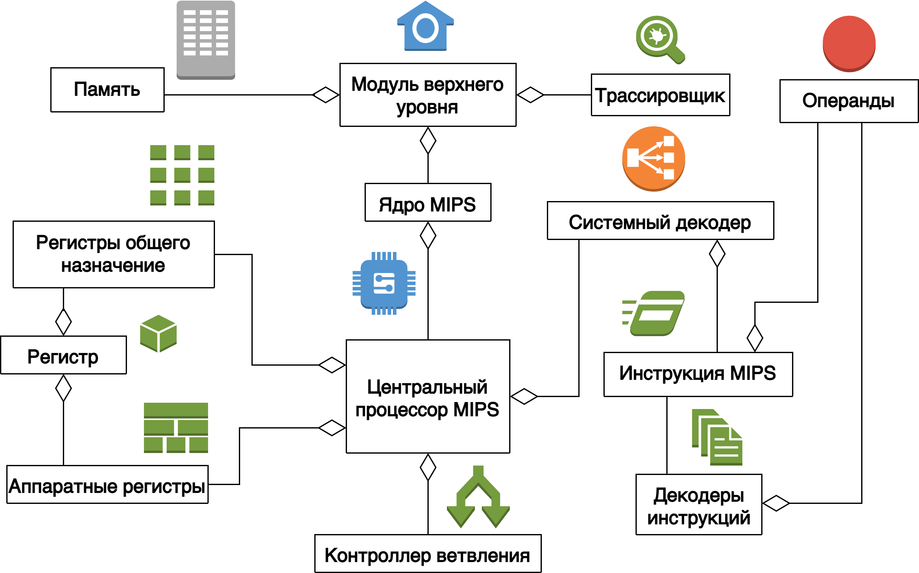
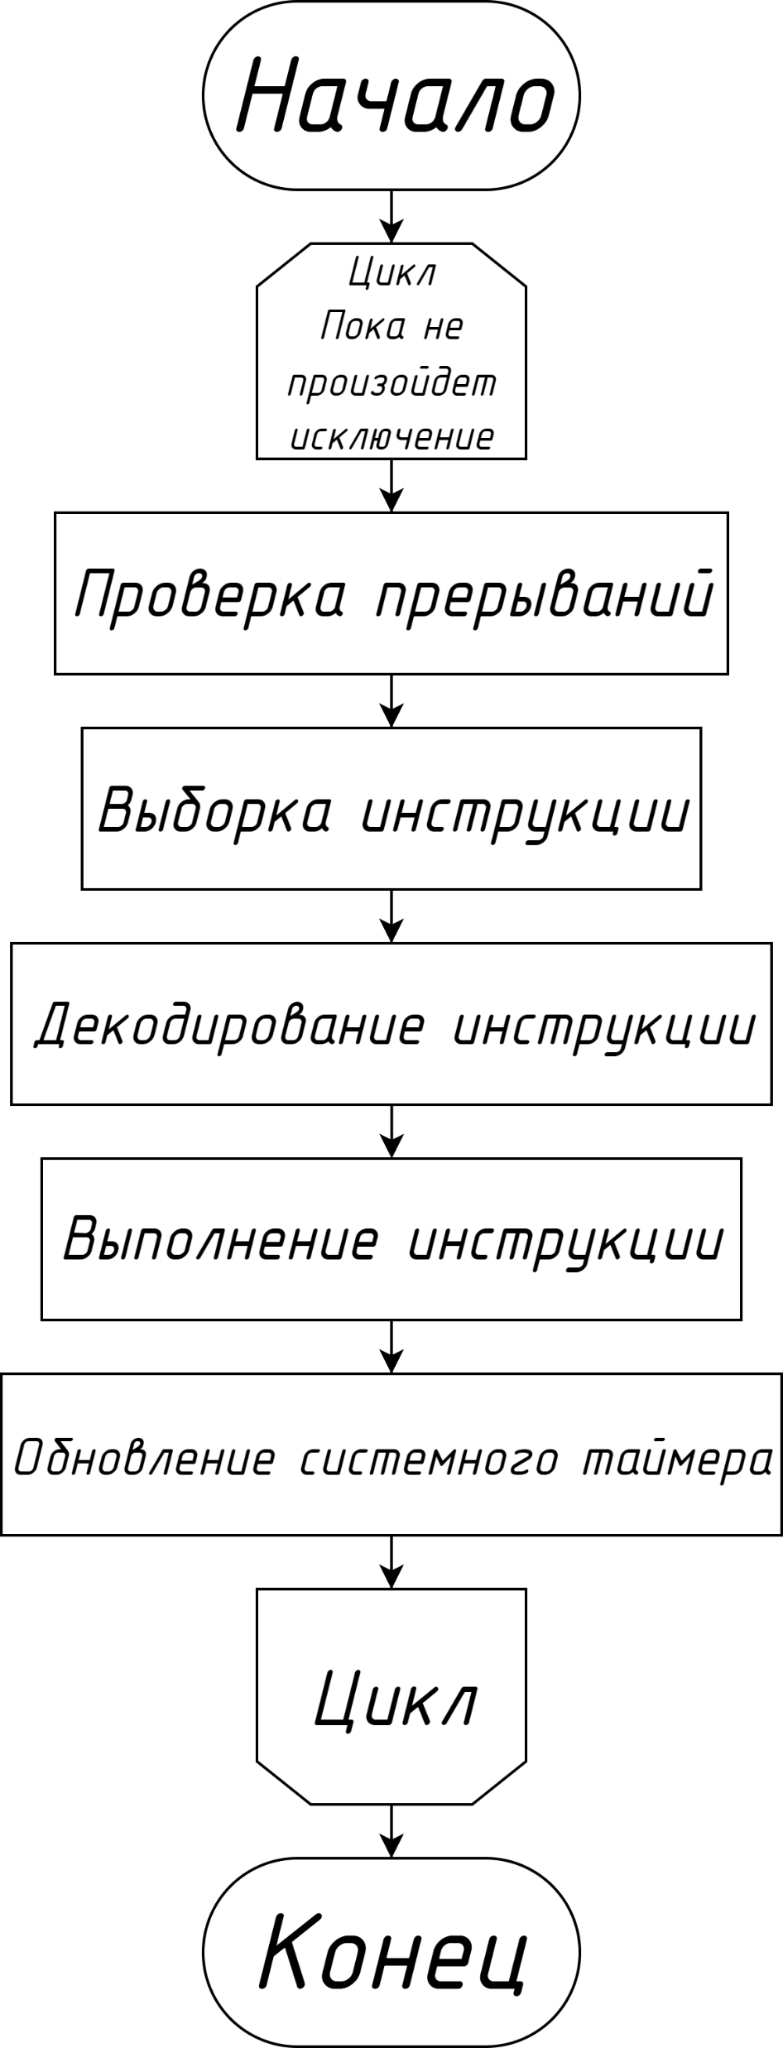
Разработка архитектуры эмулятора ядра MIPS
Алгоритм основного цикла эмулятора
Notes:
Для разработки эмулятора ядра MIPS была спроектирована его архитектура, представленная на слайде. Также представлен алгоритм основного цикла эмулятора.

Slide 14
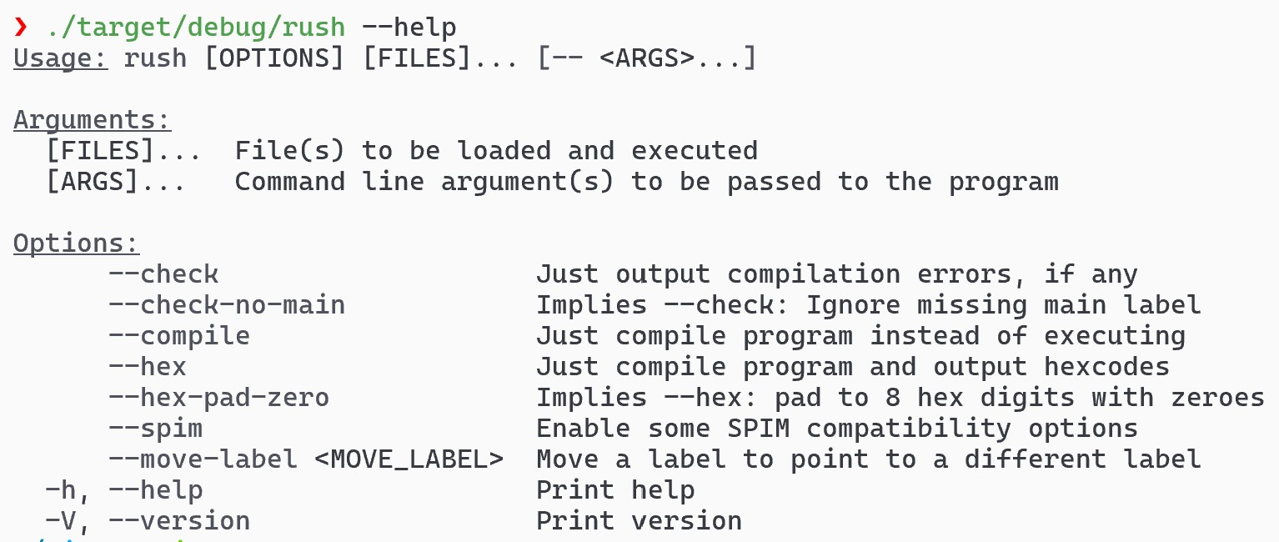
Разработка эмулятора ядра MIPS Rush
Основное средство разработки – язык программирования Rust 1.76.0
Реализована архитектура набора команд (ISA) MIPS32
Основой является набор инструкций микропроцессора MIPS R2000
Реализовано 54 нативные инструкции и 73 псевдо-инструкции
Частичная поддержка вычислений с плавающей запятой
Поддержка базовых процессорных исключений
Notes:
В результате был разработан прототип эмулятора ядра MIPS Rush. Он поддерживает архитектуру набора команд MIPS32, в нем реализовано 54 нативные и 74 псевдо-инструкции.

Slide 15
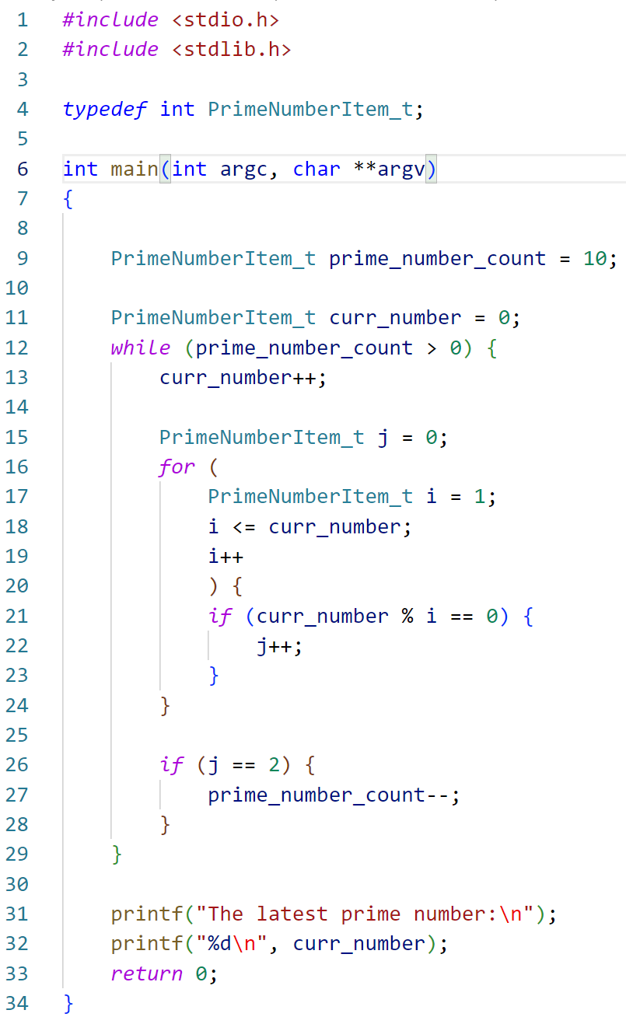
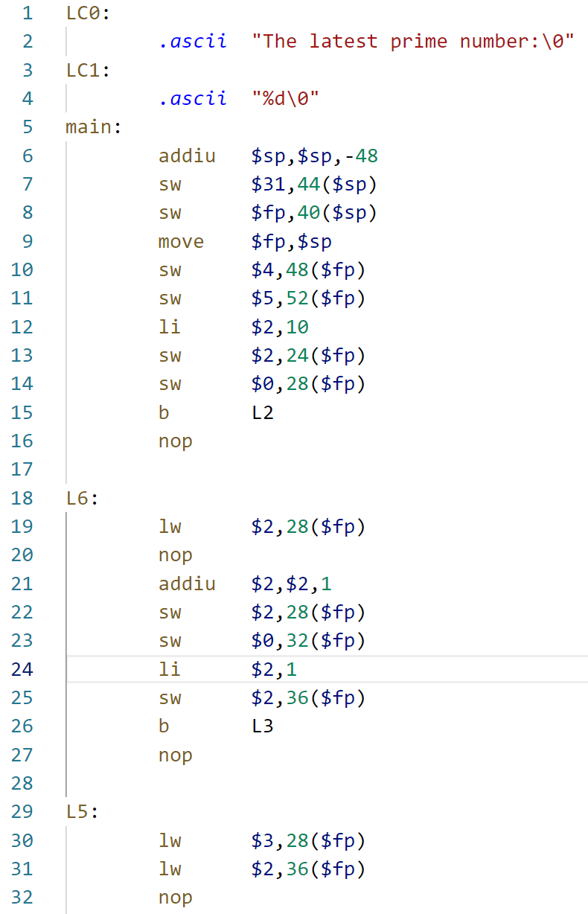
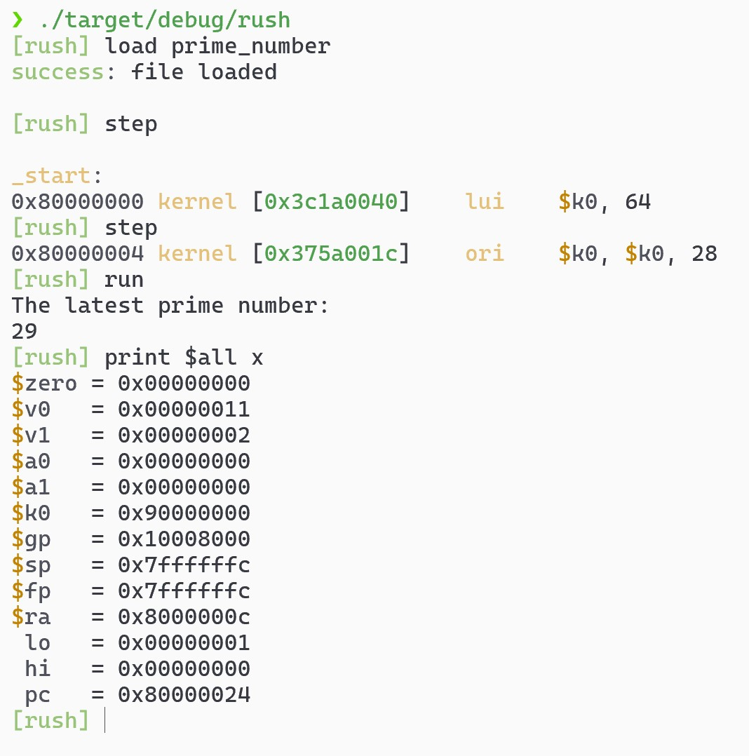
Пример эмуляции ПО реализующего алгоритм поиска простых чисел
Исходный код на Си
Инструкции на языке Ассемблера
Эмуляция в разработанном эмуляторе Rush
Notes:
На данном слайде представлен пример эмуляции алгоритма поиска простых чисел методом перебора. Слева исходный код на Си, посередине результат его компиляции в ассемблерные инструкции, справа листинг запуска данного алгоритма в разработанном эмуляторе.

Slide 16
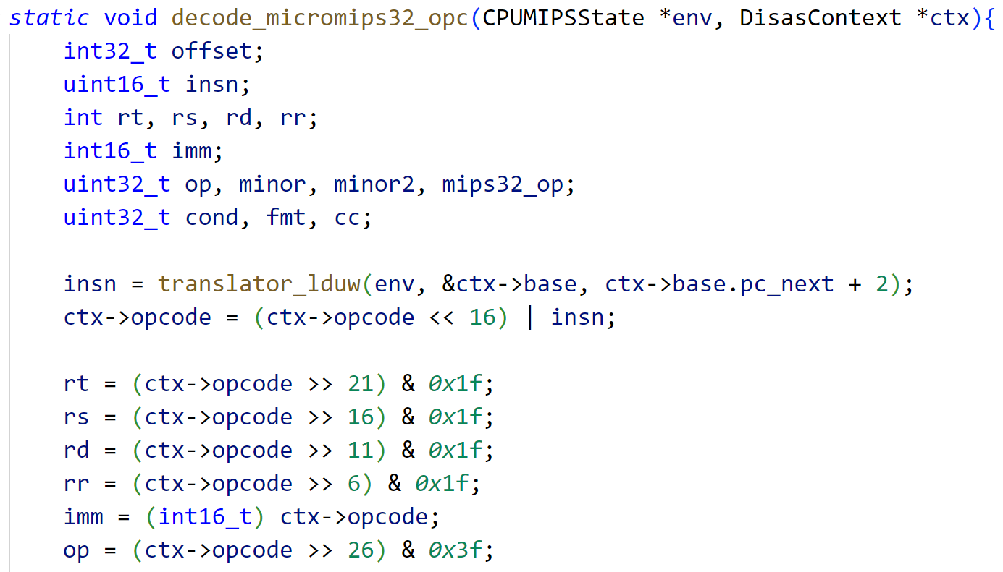
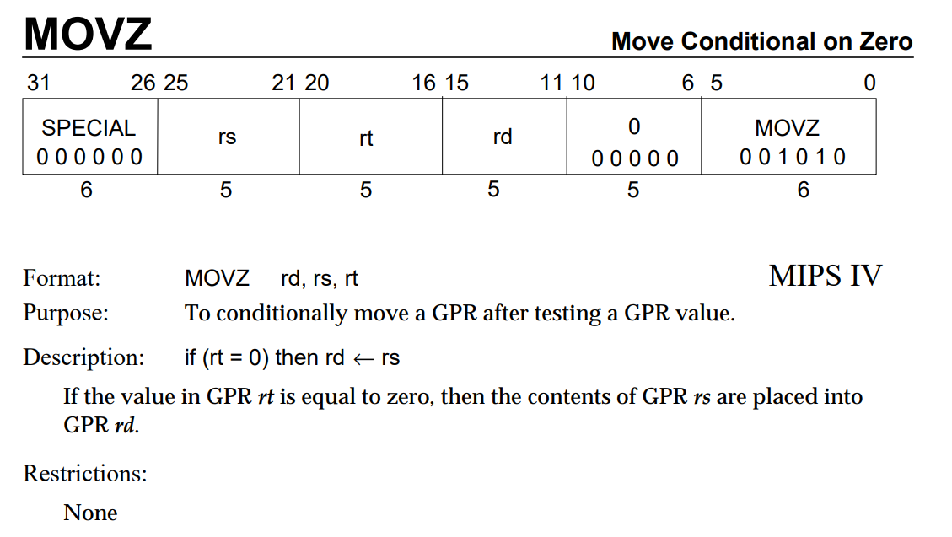
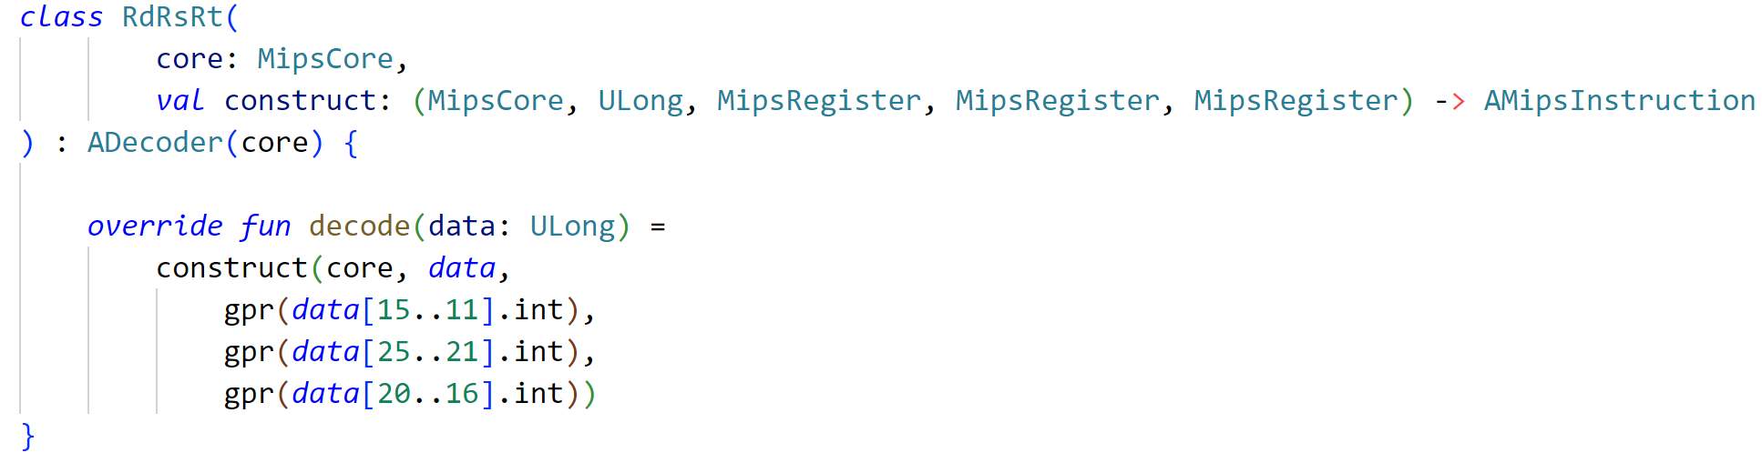
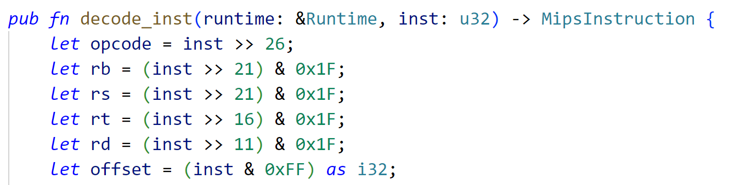
Сравнение вариантов декодирования инструкции MOVZ
Qemu
15 строк
421 символ
Kopycat
9 строк
246 символов
Набирающие популярность средства проектирования ПО позволяют уменьшить количество строк кода, необходимых для описание программной реализации, таким образом снижая трудозатраты на разработку ПО
Rush
7 строк
195 символов
Notes:
Здесь представлено сравнение декодирования инструкции в нескольких эмуляторах. Таким образом, набирающие популярность средства проектирования ПО позволяют уменьшить количество строк кода, необходимых для описание программной реализации, таким образом снижая трудозатраты на разработку ПО

Slide 17
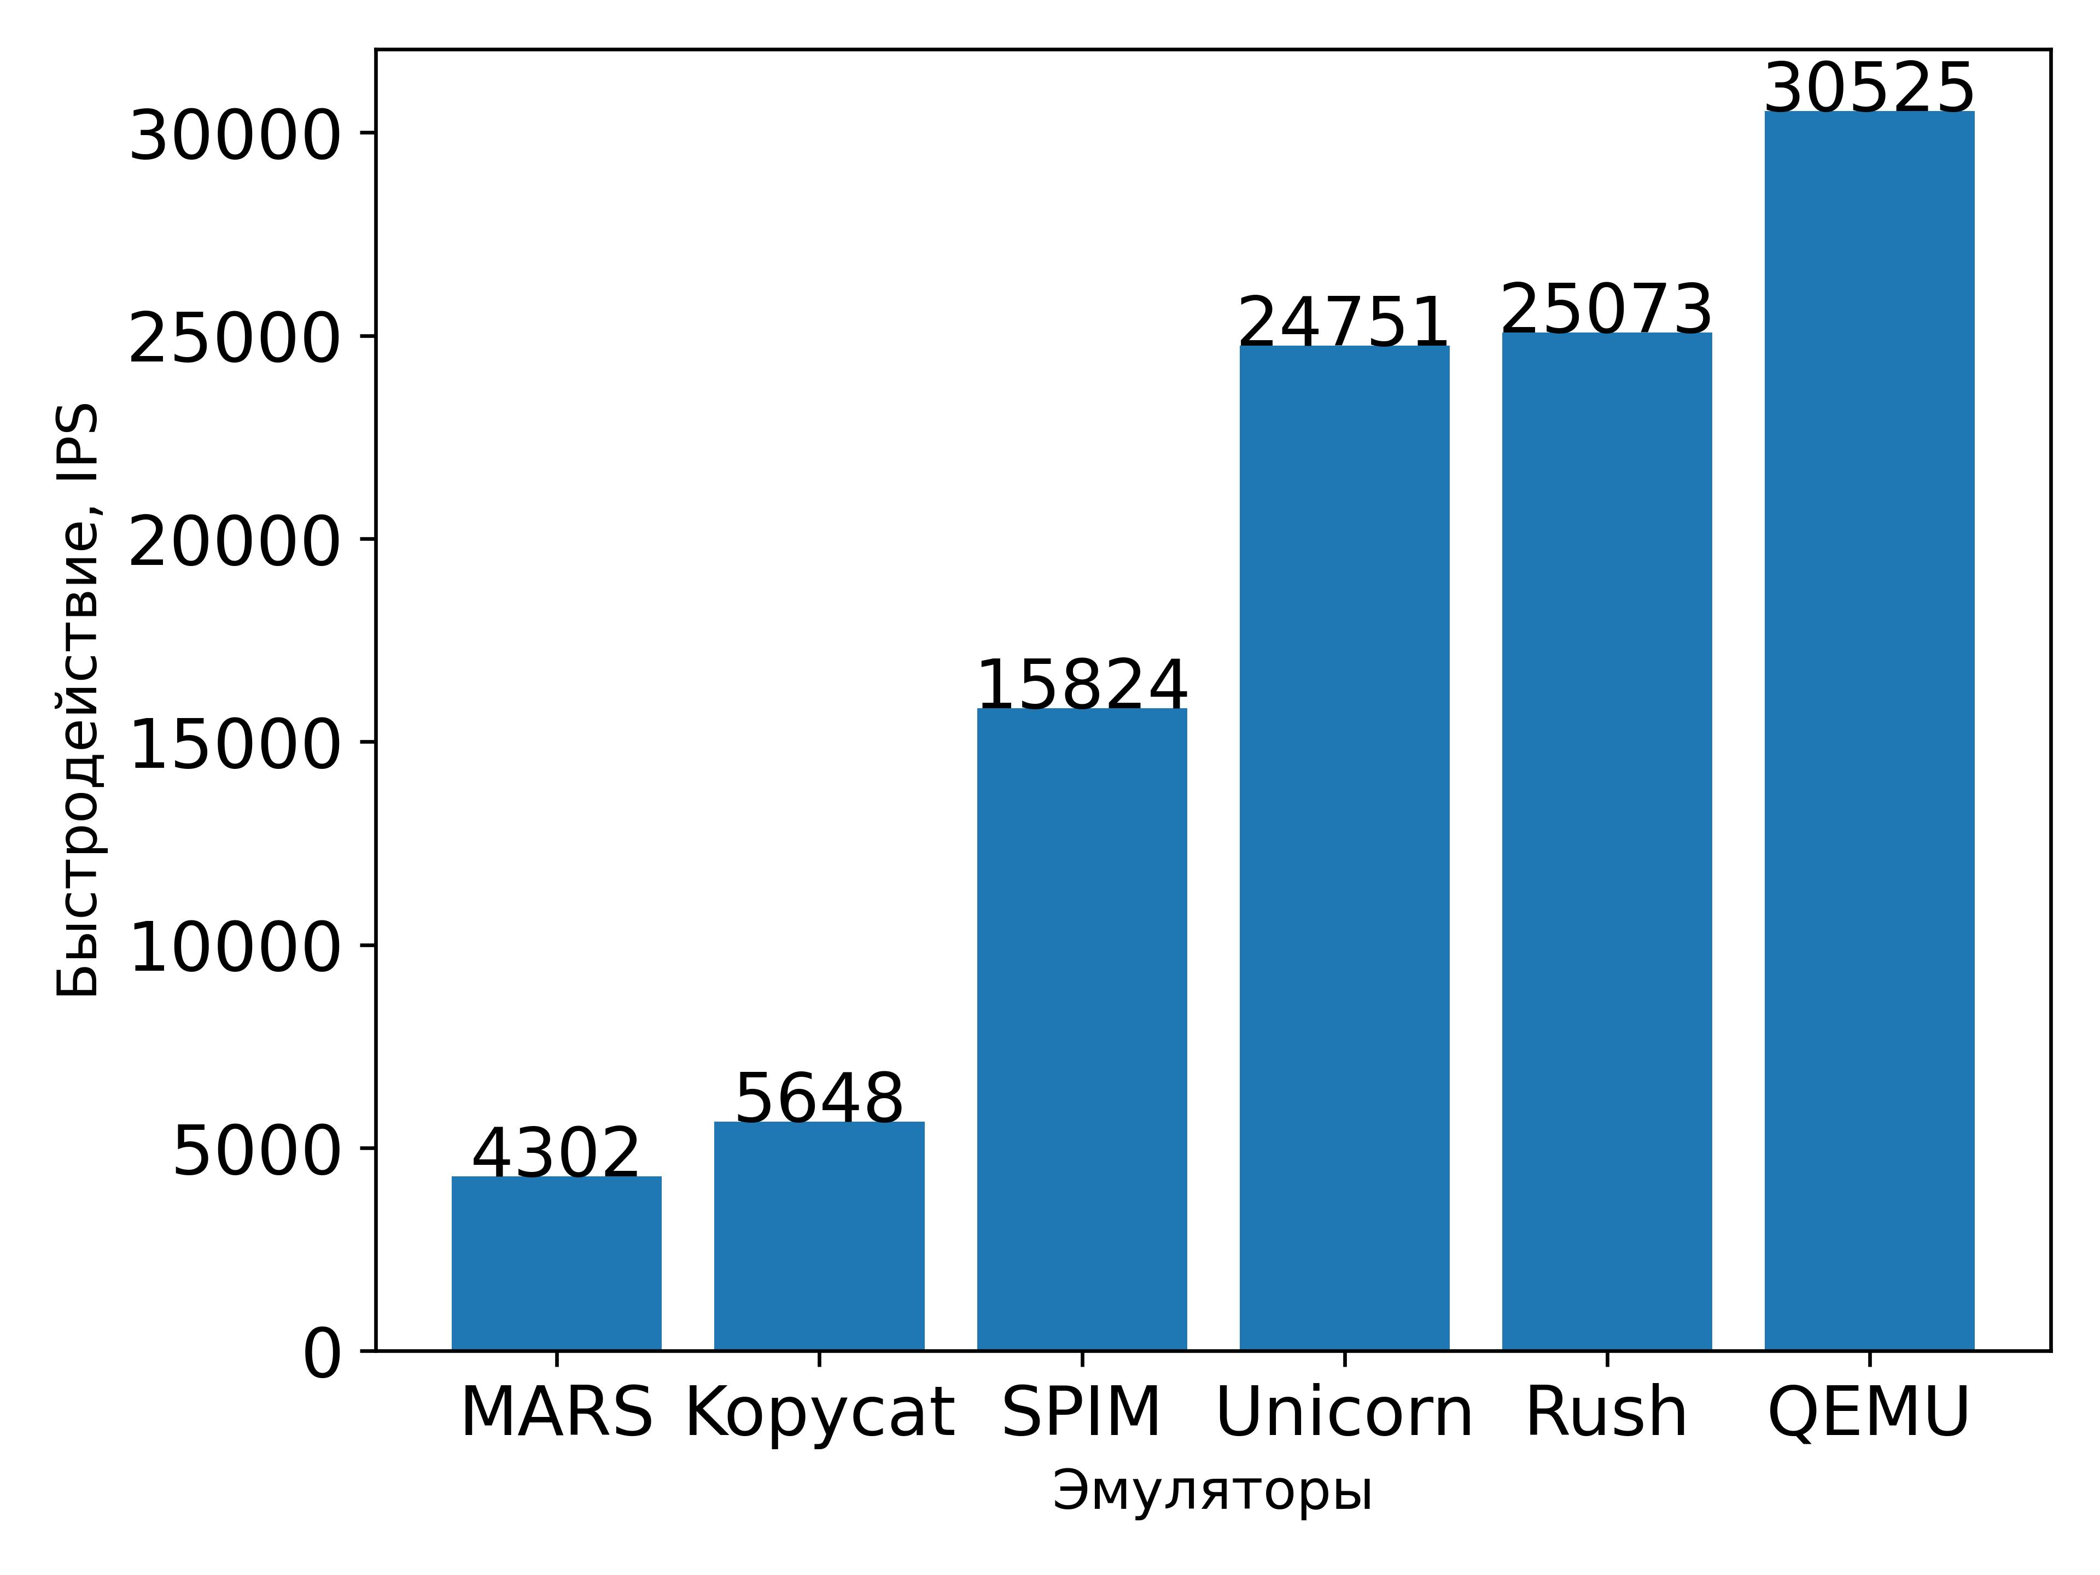
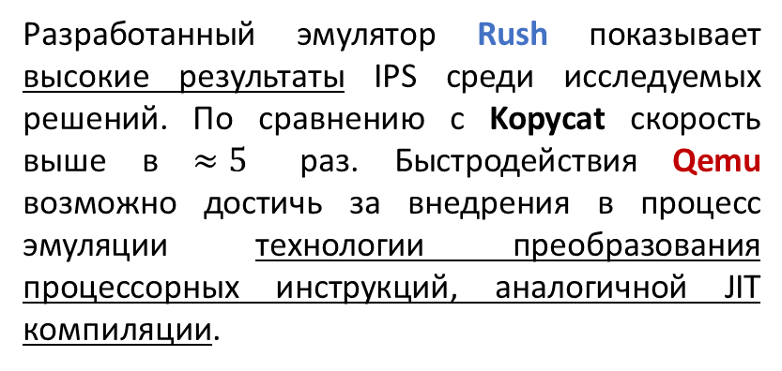
Результаты испытания быстродействия эмуляторов MIPS
Выполнение ПО, реализующего алгоритм поиска простых чисел
IPS (instructions per second - инструкций в секунду) – единица измерения быстродействия процессоров. Приведены средние значения IPS.
Компиляция проводилась с использованием mipsel-multilib-linux-gnu-gcc 13.2.0
Разработанный эмулятор Rush показывает высокие результаты IPS среди исследуемых решений. По сравнению с Kopycat скорость выше в $≈5$ раз. Быстродействия Qemu возможно достичь за внедрения в процесс эмуляции технологии преобразования процессорных инструкций, аналогичной JIT компиляции.
Использование набирающего популярность средства проектирования ПО Rust позволяет добиться высокого быстродействия эмуляции ядра MIPS по сравнению с аналогами, разработанными с использованием традиционных средств проектирования ПО, таких как C/C++
Notes:
Далее были проведены испытания быстродействия эмуляторов MIPS. Разработанный эмулятор Rush показывает высокие результаты IPS среди исследуемых решений.
Использование набирающего популярность средства проектирования ПО Rust позволяет добиться высокого быстродействия эмуляции по сравнению с аналогами, разработанными с использованием традиционных средств, таких как C/C++

Slide 18
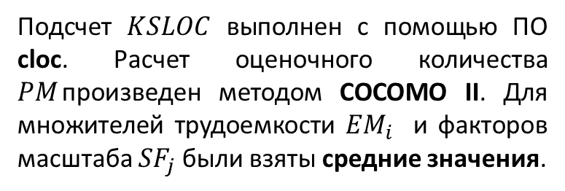
Сравнение трудозатрат на реализацию эмуляторов
Эмулятор | Быстродействие, IPS | Количество тысяч строк исходного кода KSLOC | Оценочное количество человеко-месяцев PM
Qemu | 30525 | 53.2 | 117.9
Rush | 25073 | 34.5 | 78.8
Unicorn | 24751 | 49.8 | 110.9
SPIM | 15824 | 43.1 | 96.9
Kopycat | 5648 | 30.2 | 69.6
MARS | 4302 | 38.3 | 86.9
Подсчет $KSLOC$ выполнен с помощью ПО cloc. Расчет оценочного количества $PM$произведен методом COCOMO II. Для множителей трудоемкости ${EM}_{i}$ и факторов масштаба ${SF}_{j}$ были взяты средние значения.
Оценка количества человеко-месяцев для разработки эмулятора Rush показывает низкие результаты среди исследуемых решений. По сравнению с Qemu оценка трудозатрат меньше на 40%. Чем новее использованное средство проектирование ПО, тем меньше трудозатрат требуется для реализации эмуляции ядра MIPS.
Использование набирающего популярность средства проектирования ПО Rust позволяет добиться уменьшения трудозатрат, необходимых для реализации составляющих эмулируемой системы, по сравнению с традиционными средствами проектирования ПО, такими как C/C++
Notes:
Затем проведена оценка KSLOC и количества человеко-месяцев. Разработанный эмулятора Rush показывает низкие результаты среди исследуемых решений.
Таким образом, использование набирающего популярность средства проектирования ПО Rust позволяет добиться уменьшения трудозатрат, необходимых для реализации составляющих эмулируемой системы.

Slide 19
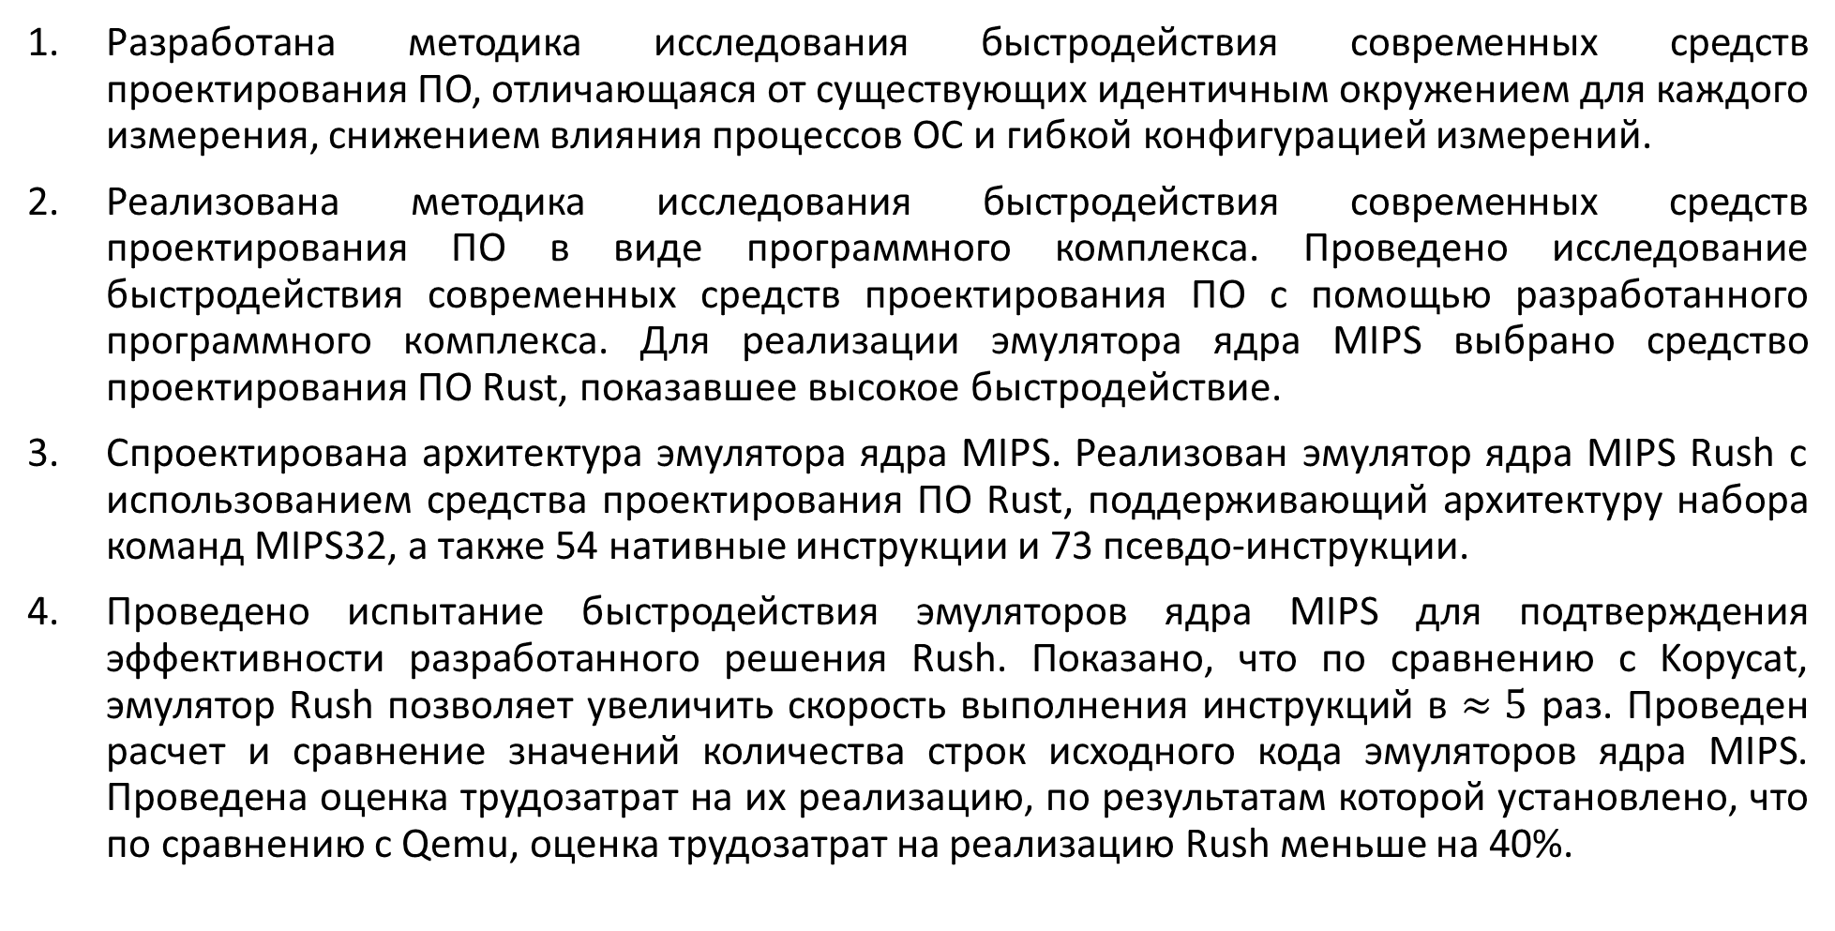
Результаты работы
Разработана методика исследования быстродействия современных средств проектирования ПО, отличающаяся от существующих идентичным окружением для каждого измерения, снижением влияния процессов ОС и гибкой конфигурацией измерений.
Реализована методика исследования быстродействия современных средств проектирования ПО в виде программного комплекса. Проведено исследование быстродействия современных средств проектирования ПО с помощью разработанного программного комплекса. Для реализации эмулятора ядра MIPS выбрано средство проектирования ПО Rust, показавшее высокое быстродействие.
Спроектирована архитектура эмулятора ядра MIPS. Реализован эмулятор ядра MIPS Rush с использованием средства проектирования ПО Rust, поддерживающий архитектуру набора команд MIPS32, а также 54 нативные инструкции и 73 псевдо-инструкции.
Проведено испытание быстродействия эмуляторов ядра MIPS для подтверждения эффективности разработанного решения Rush. Показано, что по сравнению с Kopycat, эмулятор Rush позволяет увеличить скорость выполнения инструкций в $≈5$ раз. Проведен расчет и сравнение значений количества строк исходного кода эмуляторов ядра MIPS. Проведена оценка трудозатрат на их реализацию, по результатам которой установлено, что по сравнению с Qemu, оценка трудозатрат на реализацию Rush меньше на 40%.
Notes:
Результаты работы:
Разработана методика исследования быстродействия современных средств проектирования ПО
Реализована методика исследования быстродействия современных средств проектирования ПО в виде программного комплекса. Проведено исследование быстродействия современных средств проектирования ПО. Для реализации эмулятора ядра MIPS выбрано средство проектирования ПО.
Спроектирована архитектура эмулятора ядра MIPS. Реализован эмулятор ядра MIPS Rush с использованием средства проектирования ПО Rust, поддерживающий архитектуру набора команд MIPS32, а также 54 нативные инструкции и 73 псевдо-инструкции.
Проведено испытание быстродействия эмуляторов ядра MIPS. Показано, что по сравнению с Kopycat, эмулятор Rush позволяет увеличить скорость выполнения инструкций в $≈5$ раз. Проведен расчет и сравнение значений количества строк исходного кода эмуляторов. Проведена оценка трудозатрат на их реализацию, по результатам которой установлено, что по сравнению с Qemu, оценка трудозатрат на реализацию Rush меньше на 40%.

Slide 20
Публикации за время обучения в магистратуре
Andrey Vlasov, Aleksey Gladkikh and Kirill Kutaev: Application of Modern Programming Languages in solving the Problem of Emulator Development for Embedded Systems. Lecture Notes in Networks and Systems, 2024. (Scopus)
Кутаев К.С., Титов А.С. Методика динамического изменения последовательности выполнения процессорных инструкций в эмуляторе для тестирования встраиваемого программного обеспечения, управляемого прерываниями // Динамика сложных систем - XXI век. – 2024. – Т. 18, № 1. – С. 51-59. (ВАК)
Кутаев К.С., Титов А.С. Изменение поведения программы путём внесения модификации в последовательность выполнения процессорных инструкций в эмулируемой среде // Безопасные информационные технологии : Сборник трудов Двенадцатой международной научно-технической конференции, Москва, 30 октября – 03 ноября 2023 года. – Москва: Московский государственный технический университет имени Н.Э. Баумана (национальный исследовательский университет) (Москва), 2023. – С. 42-46. (РИНЦ)
Гладких А. А., Гараев А. В., Чернышов Д. Д., Кутаев К.С. Анализ беспроводных протоколов передачи данных // Технологии инженерных и информационных систем. – 2023. – № 4. – С. 3-21. (РИНЦ)
Кутаев К. С., Захарова В. О., Латыпова В. А., Муравьев К. А. Анализ защищенности клиент-серверных приложений от атаки BEAST // Технологии инженерных и информационных систем. – 2022. – № 3. – С. 46-52. – EDN HQGQCO. (РИНЦ)
Notes:
За время обучения были выпущены публикации. ИЗ них несколько непосредственно по результатам проведенной работы.

Slide 21
Благодарю за внимание!
Notes:
Благодарю за внимание. Доклад окончен, готов ответить на ваши вопросы.

Slide 22
Методика исследования быстродействия ЯП
Разработка идентичных алгоритмов с использованием базовых синтаксических конструкций ЯП и идентичного интерфейса передачи входных данных
Генерация случайных входных данных в заданных диапазонах
Запуск контейнера с образом ОС и окружением для исследуемых ЯП
Старт отсчета времени
Запуск выполнения алгоритма
Окончание отсчета времени
Сохранение результатов
Повторение пунктов 3 – 7 для других исследуемых ЯП
Повторение пунктов 2 – 8 для заданное количество раз
Вычисление среднего арифметического скорости выполнения для каждого ЯП
Построение графика сравнения быстродействия ЯП
Notes:
Для проведения сравнительного анализа быстродействия языков программирования была разработана методика, которая позволяет проводить исследование в идентичных условиях.

Slide 23

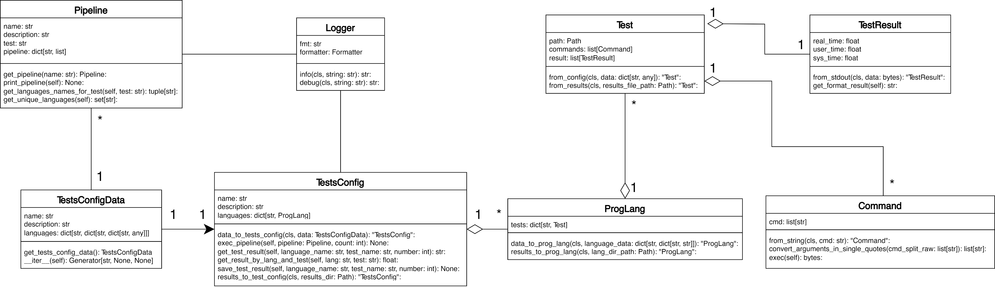
Разработка ПО для исследования ЯП
Flexible Programming Language Benchmarking (FPLB)
Гибкий Бенчмаркинг Языков Программирования
Диаграмма классов ПО для исследования быстродействия ЯП «FPLB»
Notes:
На основе методики было разработано ПО FPLB для исследования быстродействия языков программирования. Его диаграмма классов представлена на слайде.

Slide 24
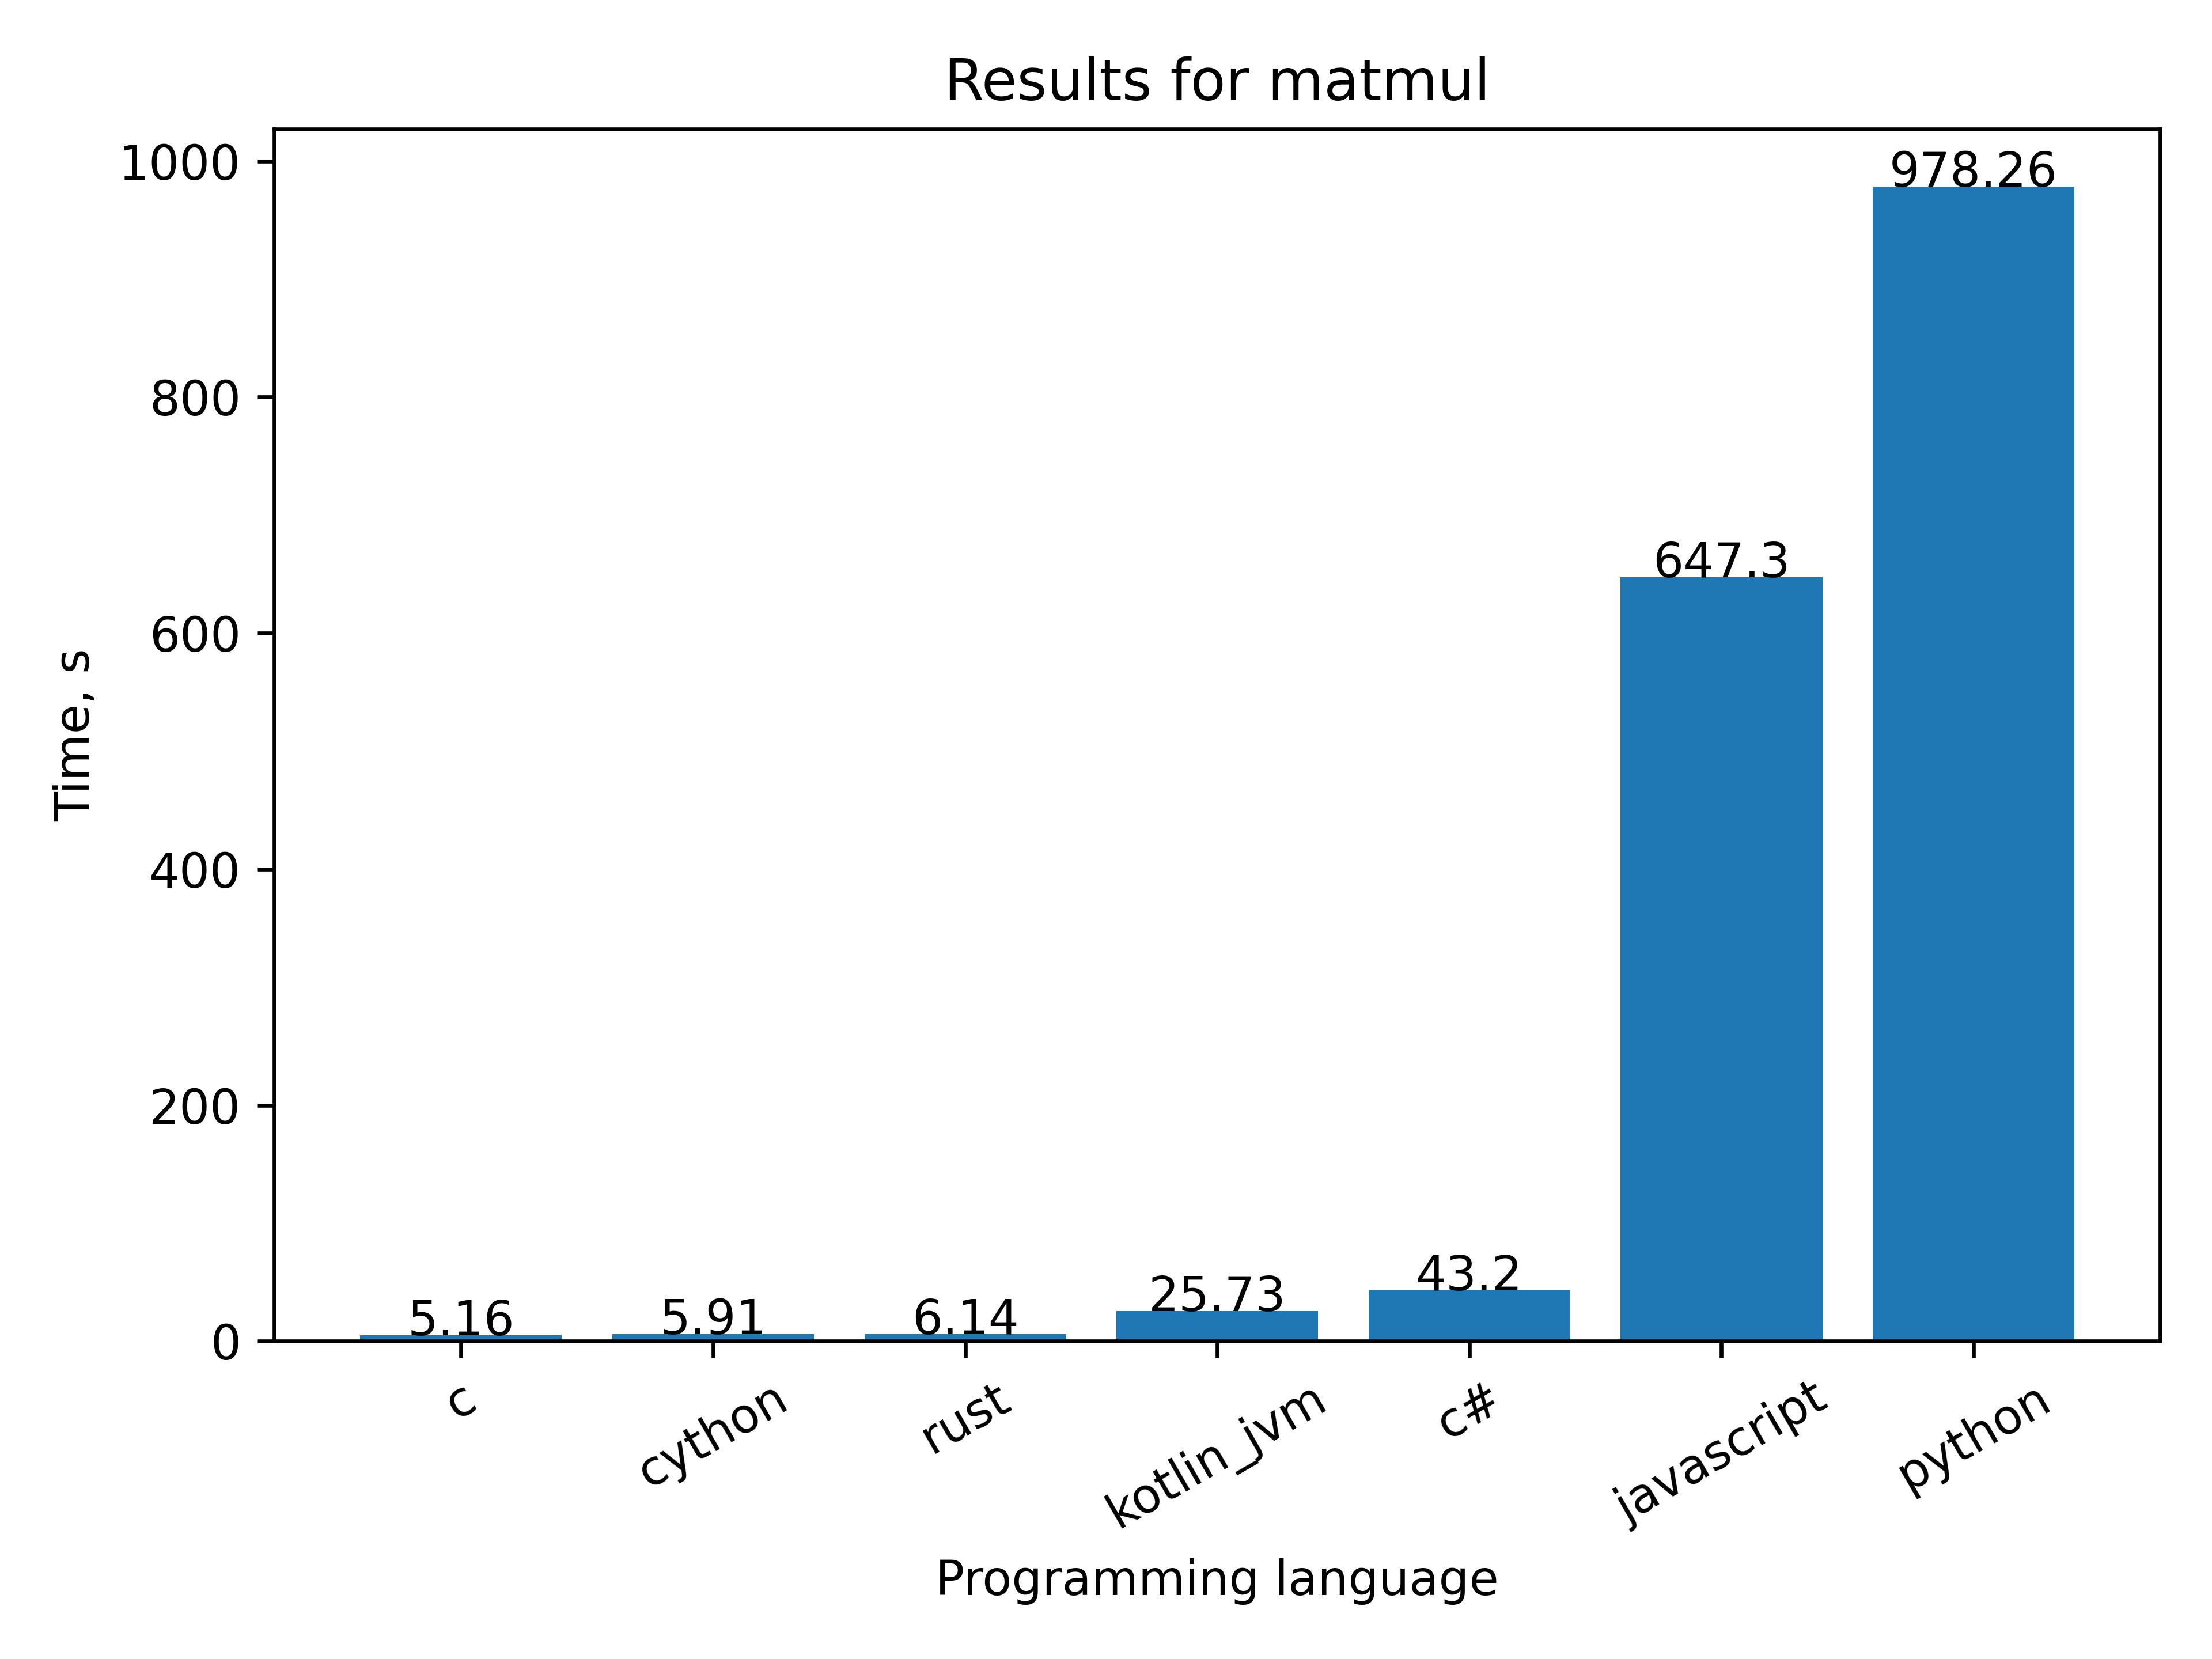
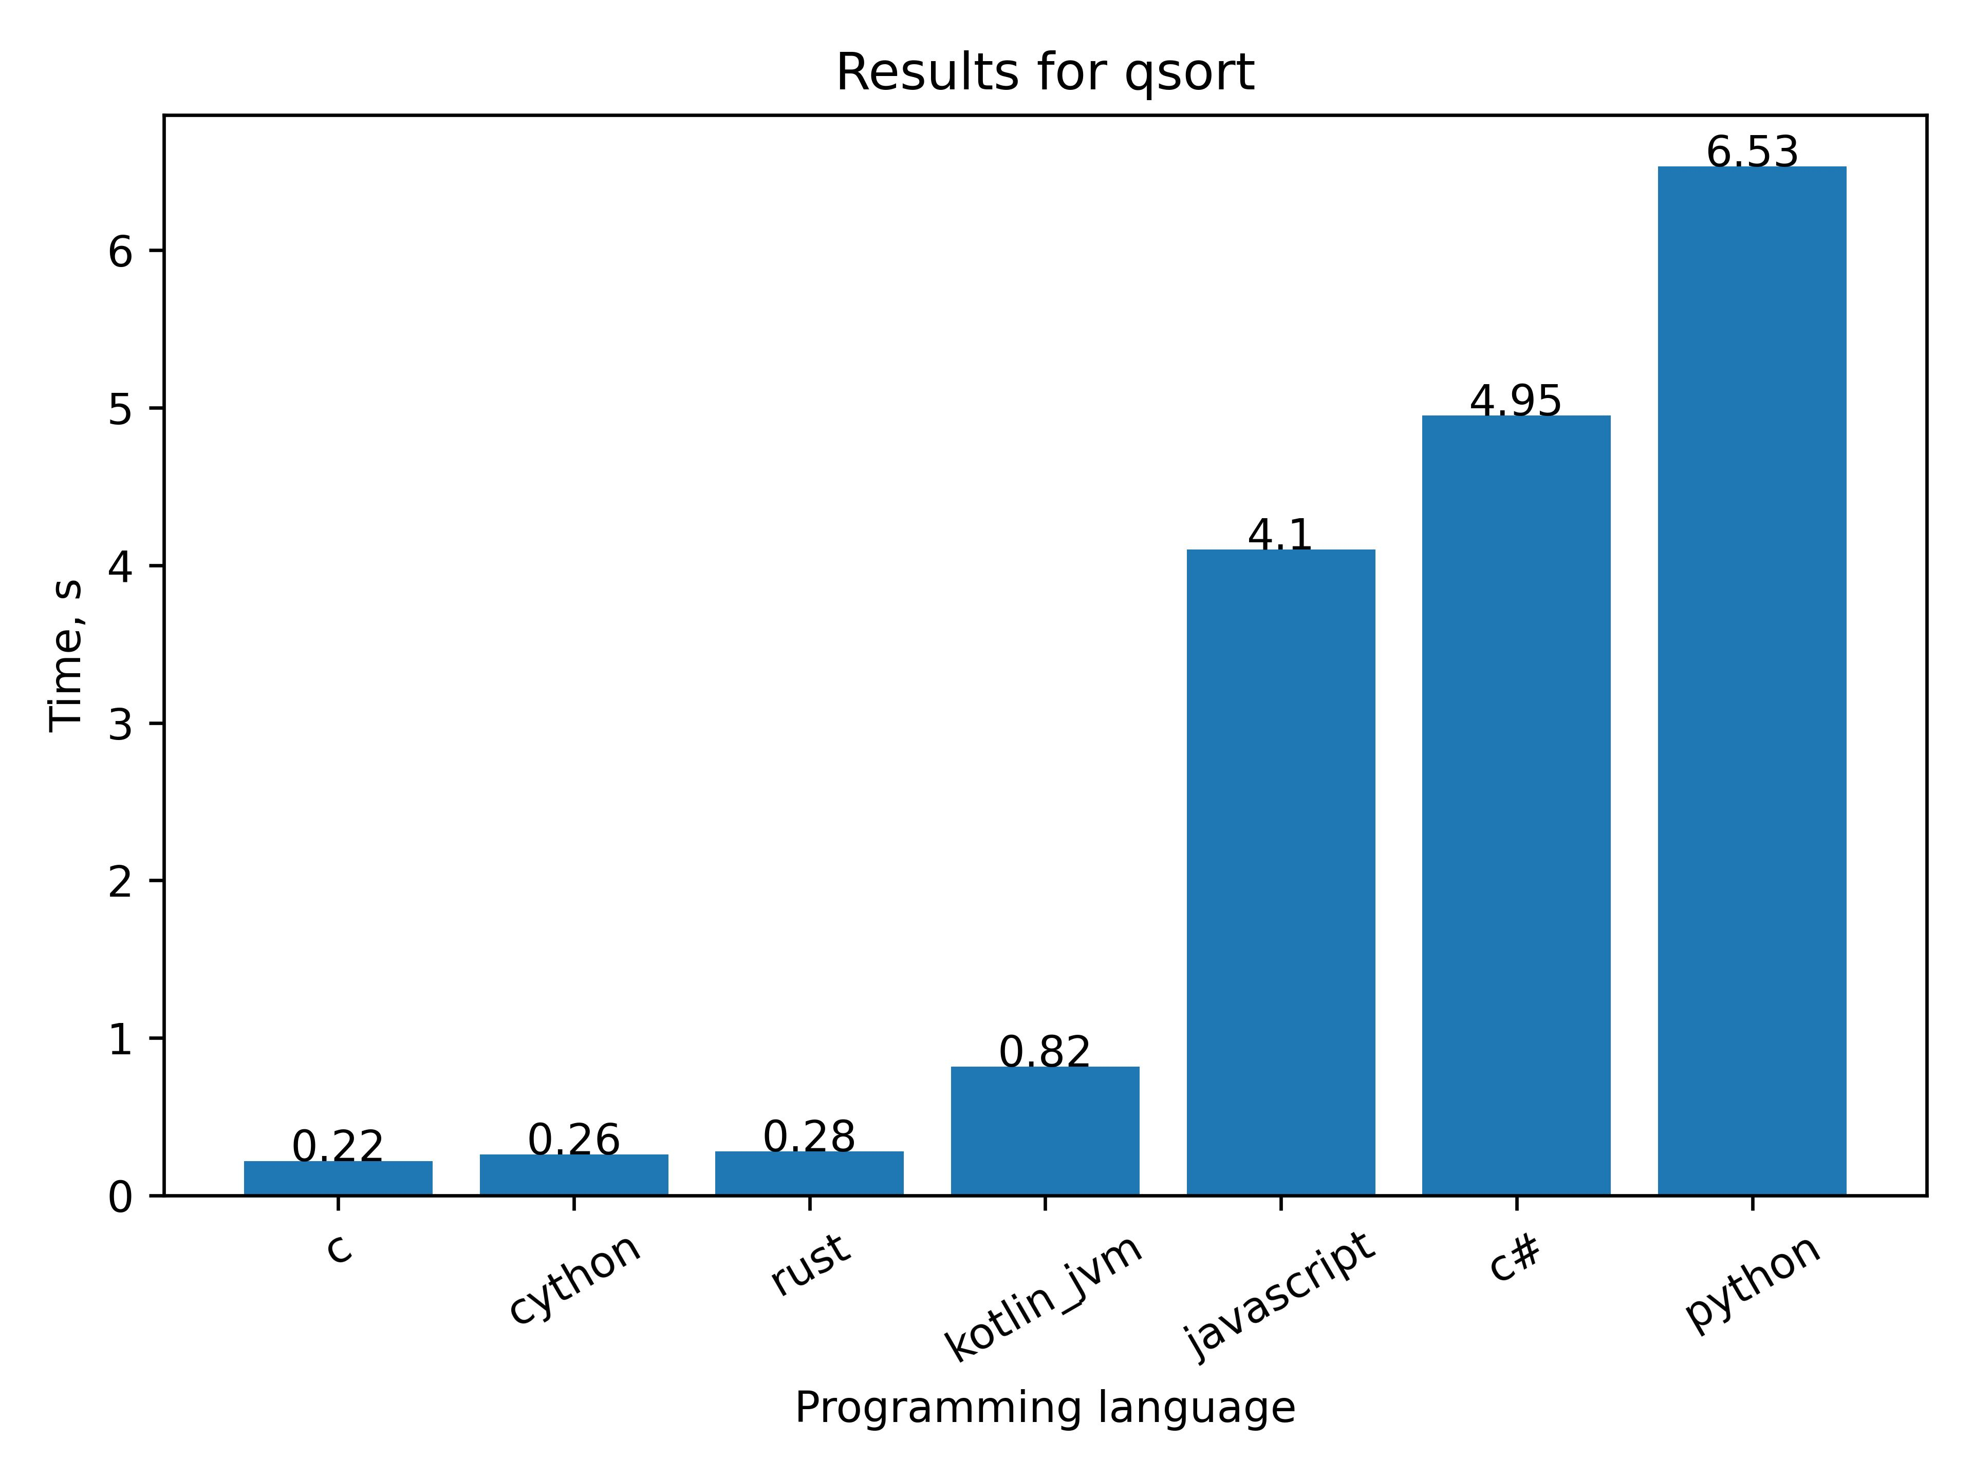
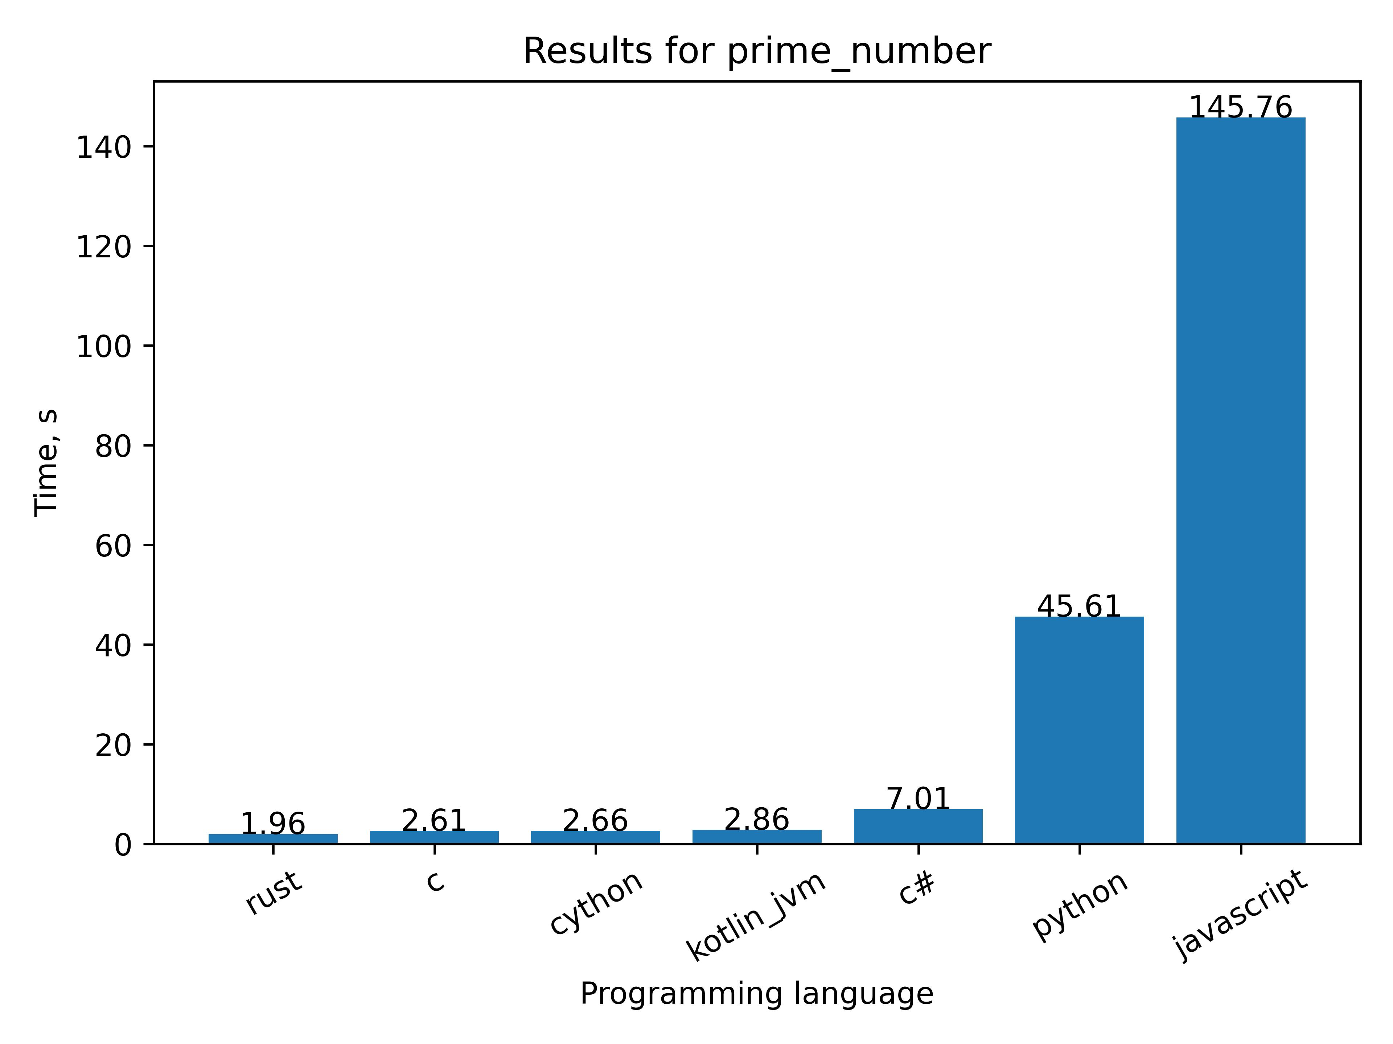
Результаты исследования быстродействия ЯП
Алгоритм умножения матриц
Алгоритм «Быстрая сортировка»
Алгоритм поиска простых чисел
Notes:
Полученные диаграммы представлены на слайде. на вертикальной оси отображается время, а на горизонтальной оси представлены языки программирования.

Slide 25
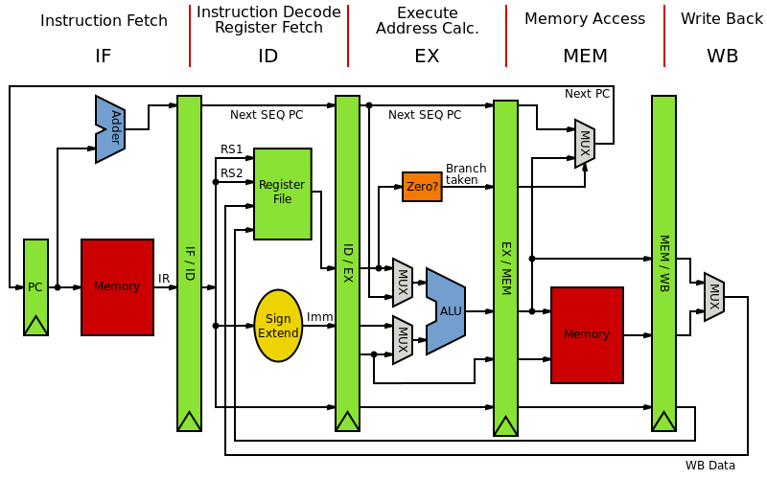
MIPS
MIPS - система команд и микропроцессорных архитектур, построенных по принципу RISC систем.
Применяется во встраиваемых системах различного назначения: промышленное, полиграфическое и телекоммуникационное оборудование, автомобили, игровые консоли.
Notes:
MIPS представляет собой систему команд и микропроцессорных архитектур, построенных по принципу RISC систем. Применяется во встраиваемых системах различного назначения: промышленное, полиграфическое и телекоммуникационное оборудование, автомобили, игровые консоли.

Slide 26
Разработка методики испытаний быстродействия эмуляторов
Испытания проводятся с использованием алгоритма поиска простых чисел методом перебора
Предварительно ПО компилируется компилятором mips (el) gcc 13.2.0
Испытание проводится над эмуляторами ядра MIPS:
QEMU
Kopycat
Unicorn
MARS
SPIM
Rush
Мерой быстродействия эмулятора является величина IPS – инструкций в секунду
Программа испытаний эмулятора MIPS:
Фиксация начала выполнения ПО
Запись количества выполненных инструкций
Фиксация окончания выполнения ПО
Вычисление количества IPS
Notes:
Для проведения испытания быстродействия эмуляторов ядра MIPS была разработана методика. Также был составлен список существующих эмуляторов ядра MIPS и проведен их анализ. Для проведения каждого из испытаний в исходный код эмуляторов внедрена программная сущность измерения скорости.

Slide 27
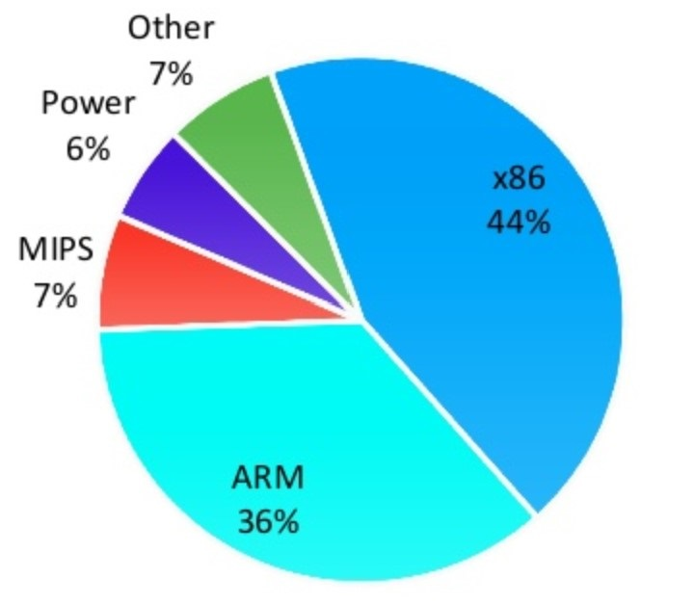
Обоснование выбора
Трудозатраты на реализацию в эмуляторе ниже, по сравнению с ARM и x86 процессорными архитектурами
Распространенность в производстве встраиваемых систем. Является 3-ей по популярности процессорной архитектурой по результатам исследования 2016 года
Notes:
Обоснование выбора архитектуры MIPS для реализации в эмуляторе являются низкие трудозатраты по сравнению с архитектурами ARM и x86. А также распространенность на рынке встраиваемых систем.

Slide 28
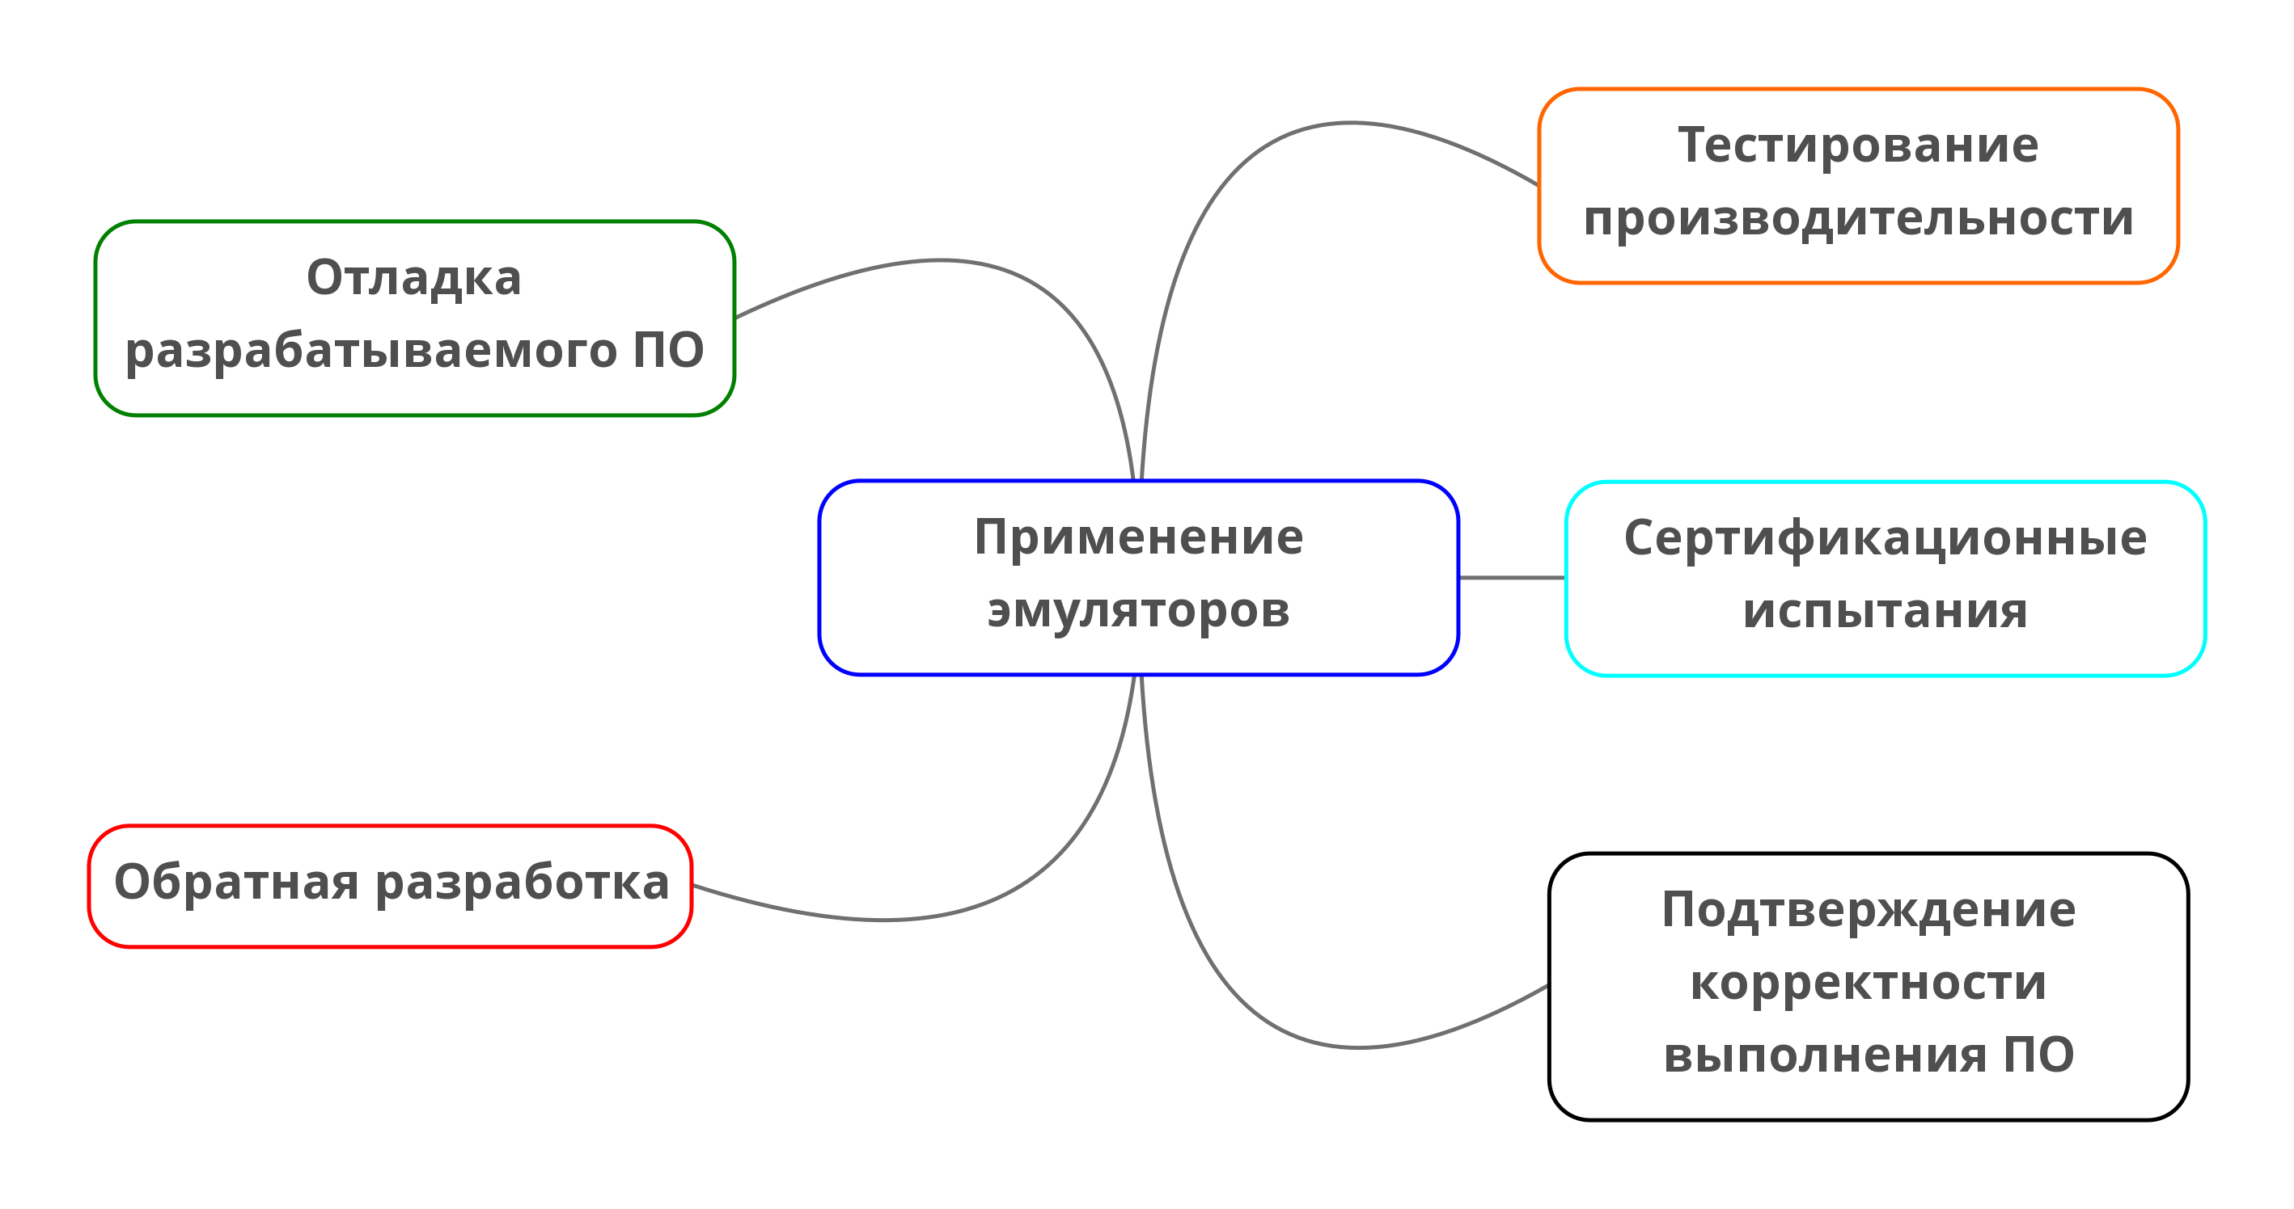
Области применения эмуляторов
Notes:
Эмулятор имитирует работу программной и аппаратной части вычислительной системы и ее окружения в другой вычислительной системе. Эмуляторы обладают широким спектром применения: отладка и подтверждение корректности выполнения ПО, сертификационные испытания, тестирование производительности, обратная разработка.

